Slide 1



Slide 2
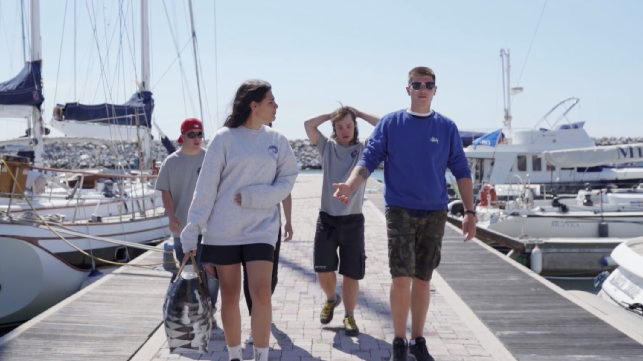

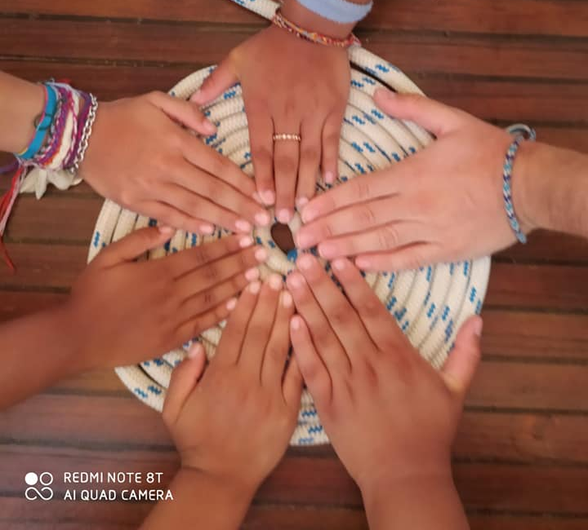
I Tetragonauti
Nasce nel 2003
Dall’incontro tra MARCO SPAGNA e GABRIELE GAUDENZI
IL SOGNO
Creare una realtà che attraverso il mare, il viaggio e la navigazione sapesse offrire percorsi educativi ed esperienze di vita formative a persone fragili o in difficoltà.
INSIEME
Partnership, cooperazione e integrazione sono alla base dei nostri interventi.

Slide 3
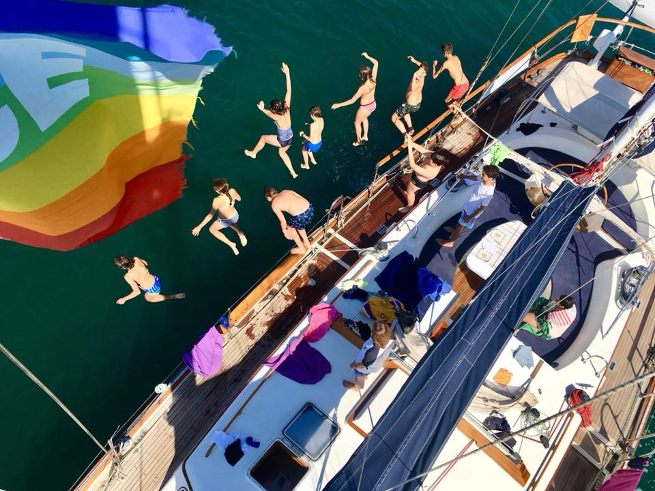
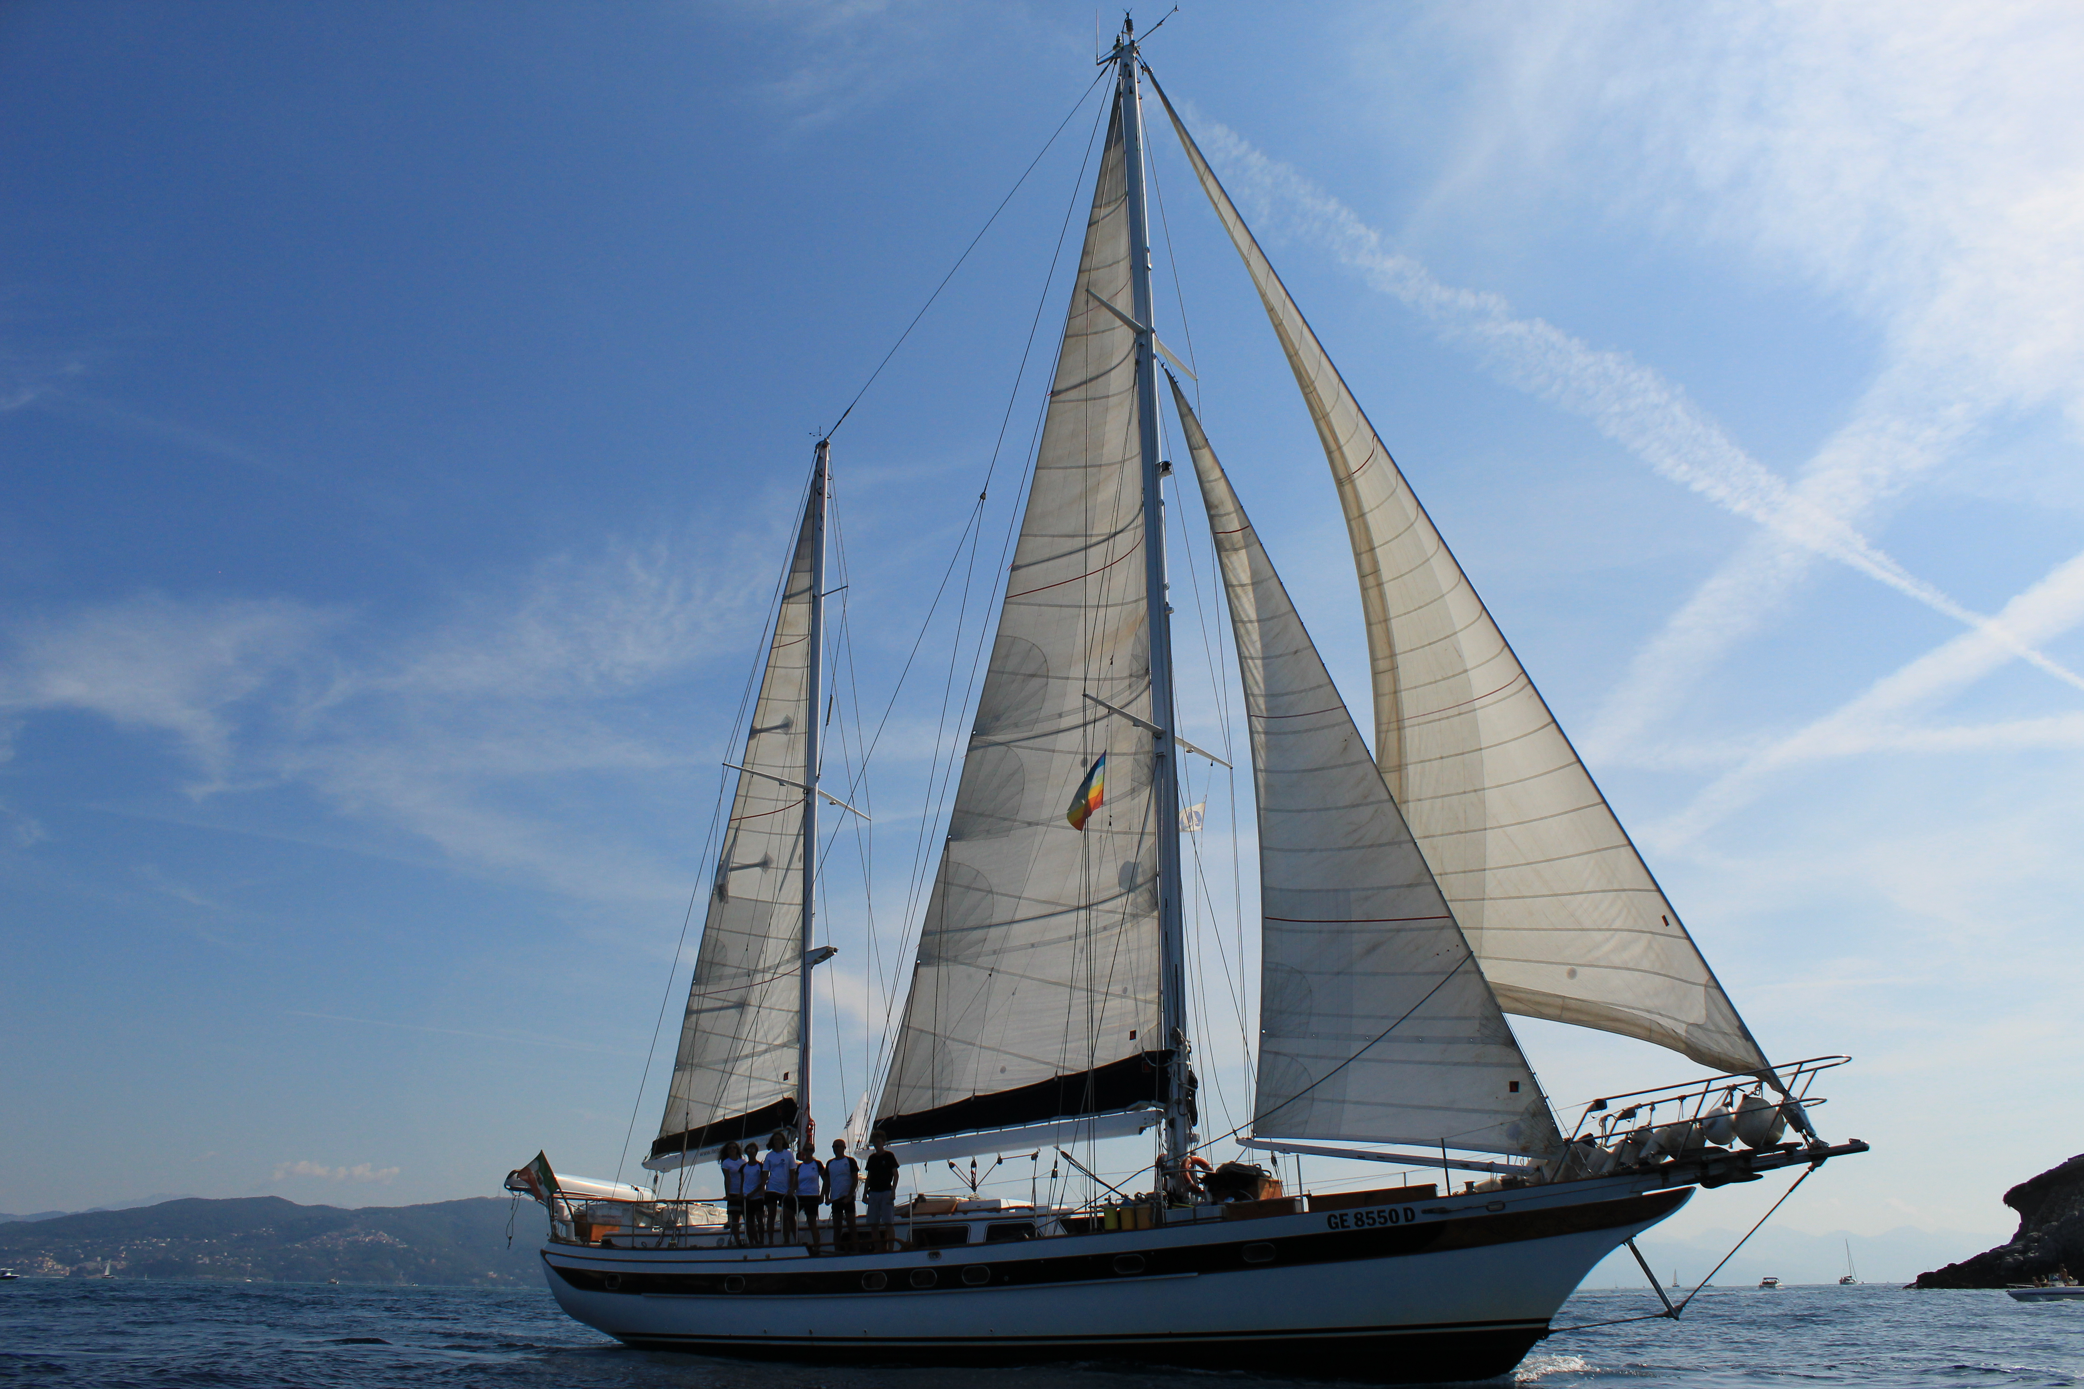
PARTIAMO PER CAMBIARE
Progetti socio-educativi basati su scoperta, apprendimento esperienziale, condivisione, cooperazione, conoscenza e rispetto dell’ambiente e della natura
OBIETTIVO: contribuire a migliorare la qualità della vita di persone fragili e in difficoltà e a ri-orientare ragazzi in dispersione.
LADY LAUREN
Un ketch di 22 metri a due alberi, modello Scorpio 72.
Ospita 8/10 persone oltre l’equipaggio per le crociere e fino a 20 persone per le uscite giornaliere.
Garantisce una navigazione serena e sicura e, grazie alle sue dotazioni di bordo, è utilizzabile in ogni stagione.

Slide 4




20 anni di avventure
60.000
Miglia percorse
3.200
Persone accolte
170
I nostri volontari
160
I nostri Progetti

Slide 5
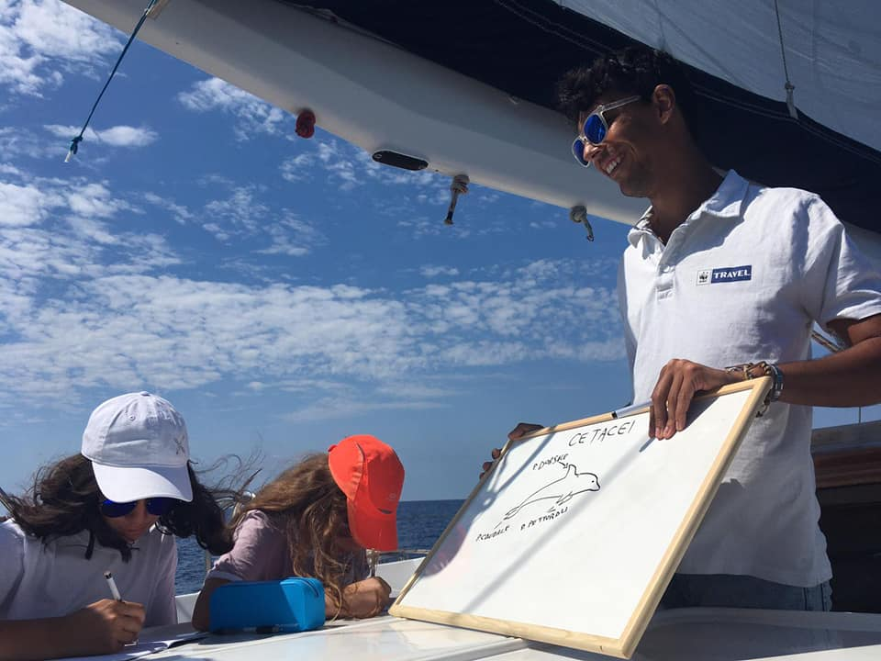
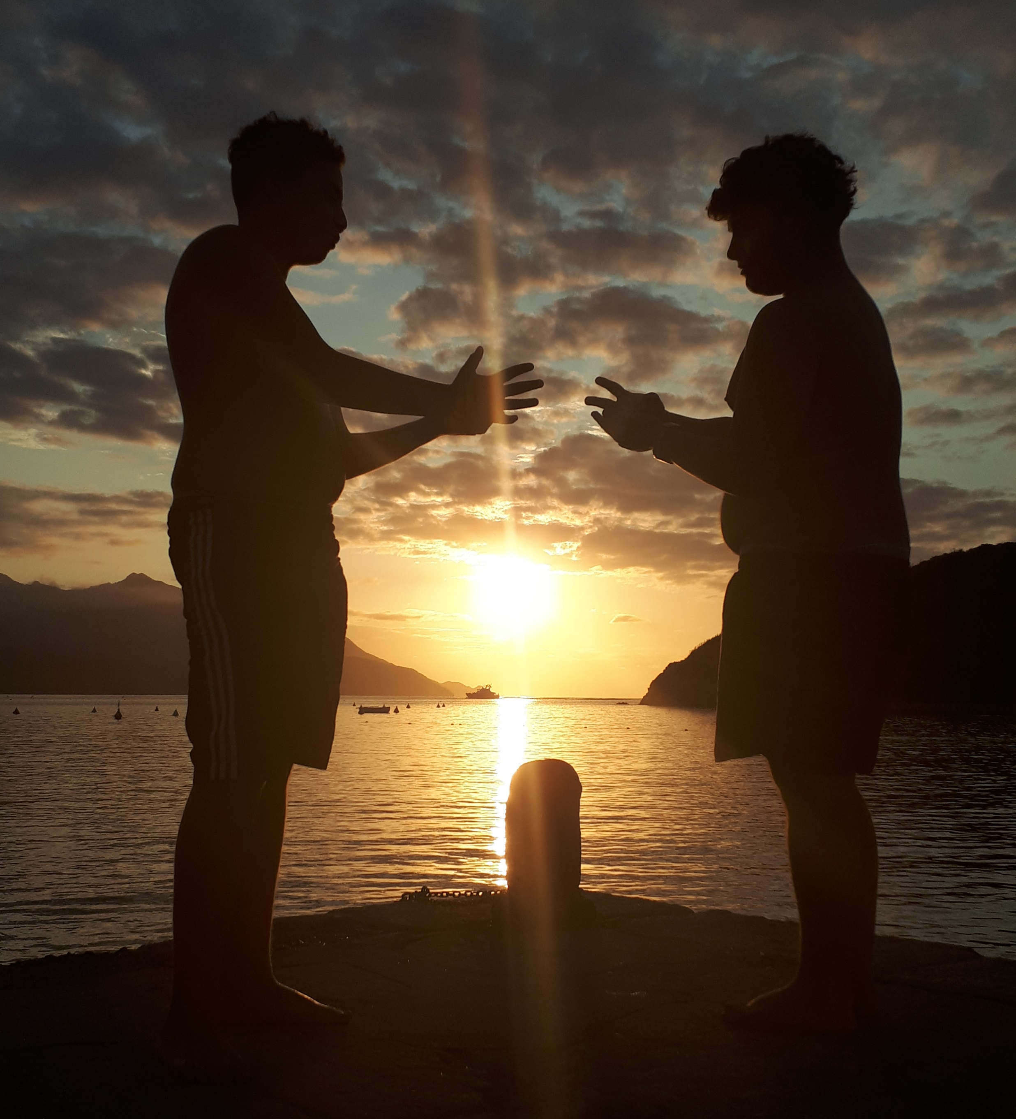
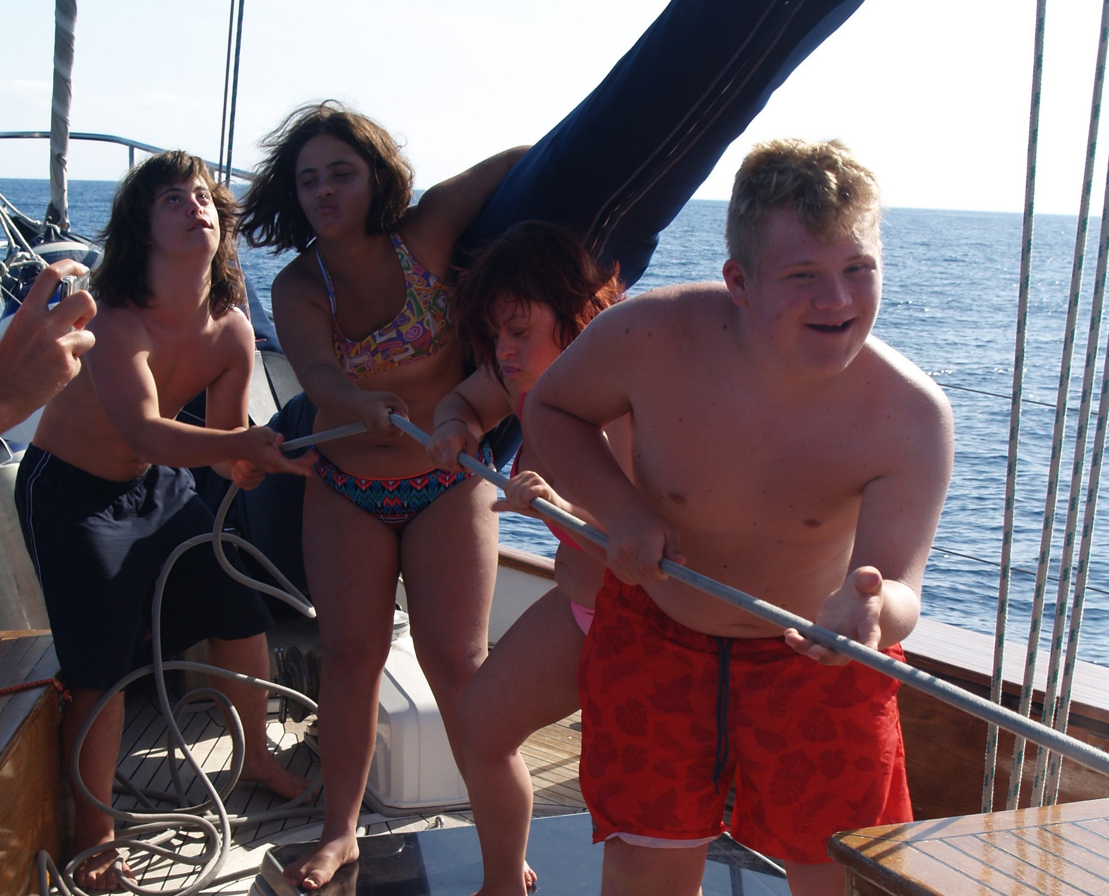
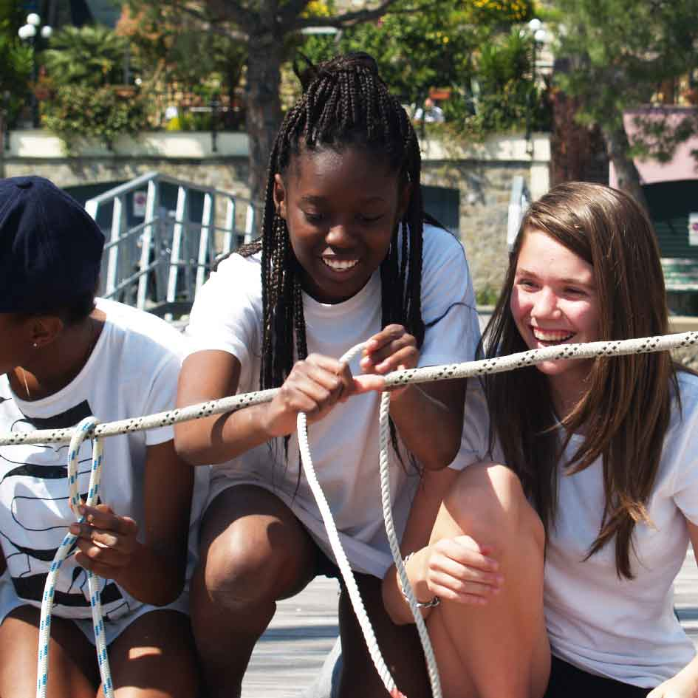
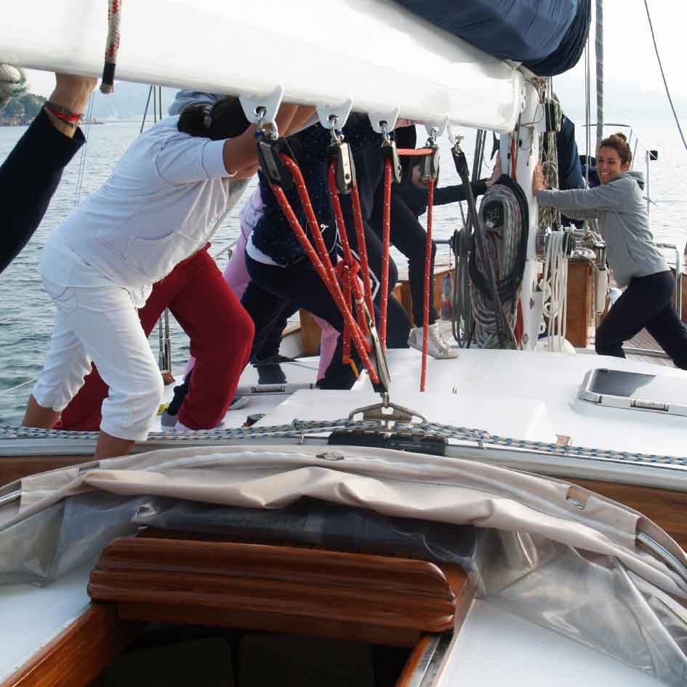
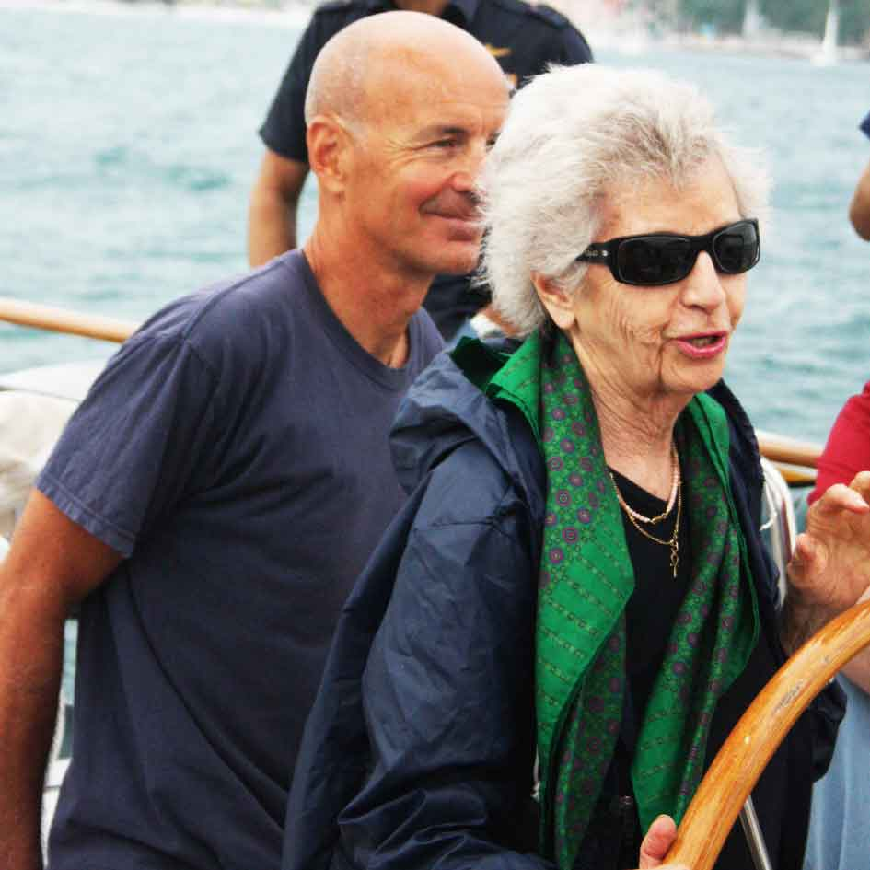
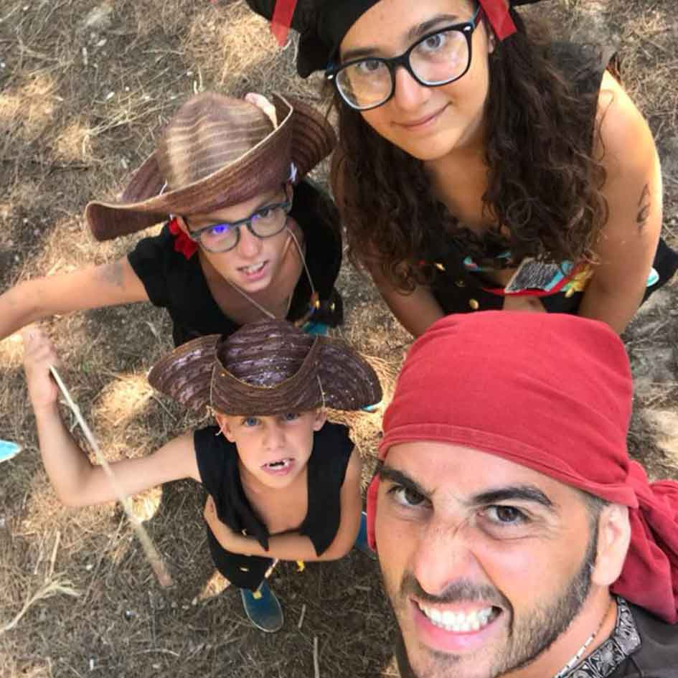
Gli ambiti
ADOLESCENTI E GIOVANI
in situazioni di disagio, del penale minorile, NEET e in dispersione scolastica
EDUCAZIONE AMBIENTALE E FORMAZIONE
DISABILITA’
INTERCULTURALITA’
FORMAZIONE ADULTI E TURISMO SOSTENIBILE
OVER 70
INTERVENTI CULTURALI A TERRA

Slide 6
Viaggiamo lungo rotte solidali
Ci dedichiamo alla solidarietà sociale, rivolgendoci a tutti coloro che si trovano, per varie ragioni, in una situazione di fragilità.
Educhiamo per mare: perché ognuno, qualsiasi siano le sue capacità e abilità, possa crescere, affermarsi, intraprendere un percorso verso l’inclusione e l’autonomia.
Realizziamo progetti educativi che si attuano e sviluppano per mare ma anche nelle scuole, nelle case di riposo, nelle comunità, nei centri di educazione e formazione, in tutti quei luoghi in cui le nostre azioni favoriscono processi di cambiamento e di crescita.
Tutto questo all’insegna dell’incontro e dell’integrazione: i nostri interventi sono progettati con gli enti e le agenzie con cui collaboriamo, compagni di viaggio insieme ai quali condividiamo obiettivi e metodi di lavoro.
Con ognuno di loro costruiamo progetti a partire dai bisogni delle persone a cui sono rivolti e ai problemi e alle caratteristiche dei territori in cui operiamo

Slide 7
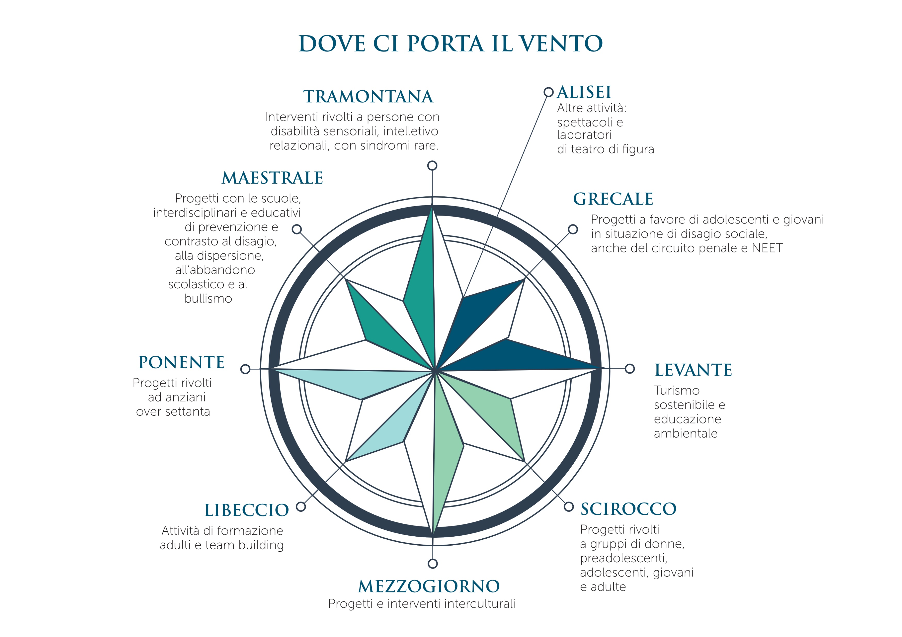

Slide 8
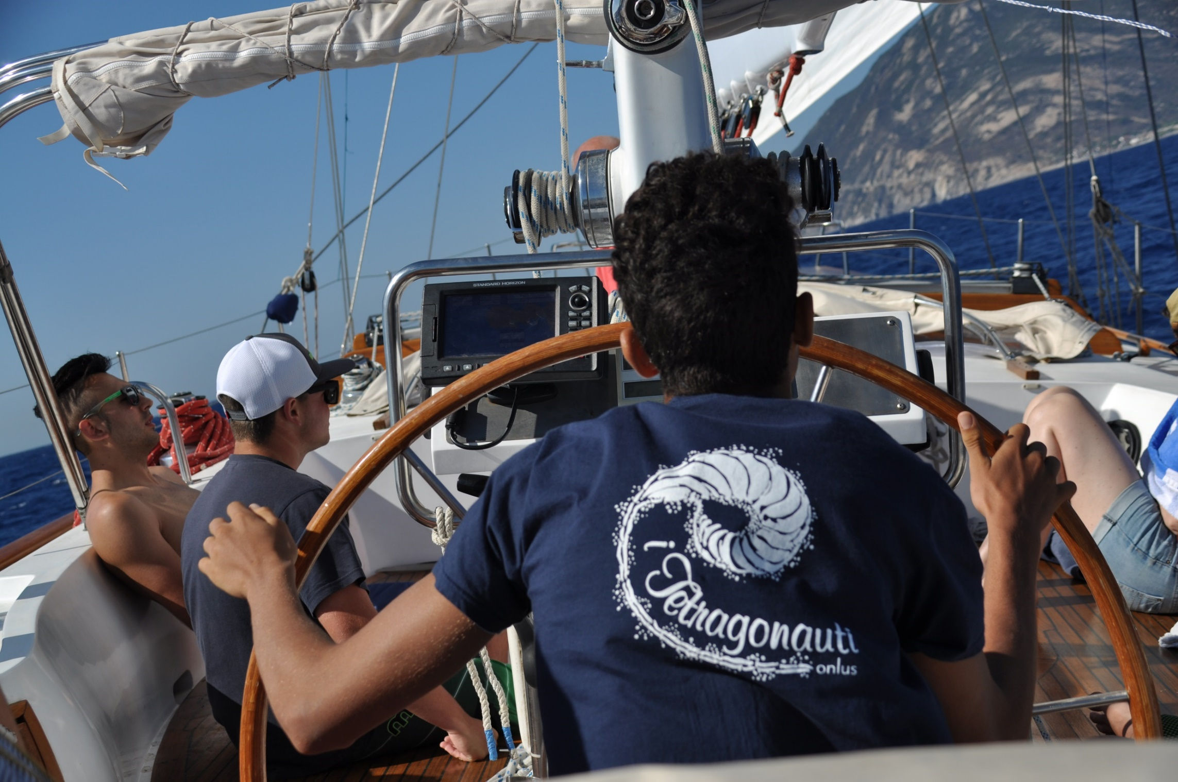
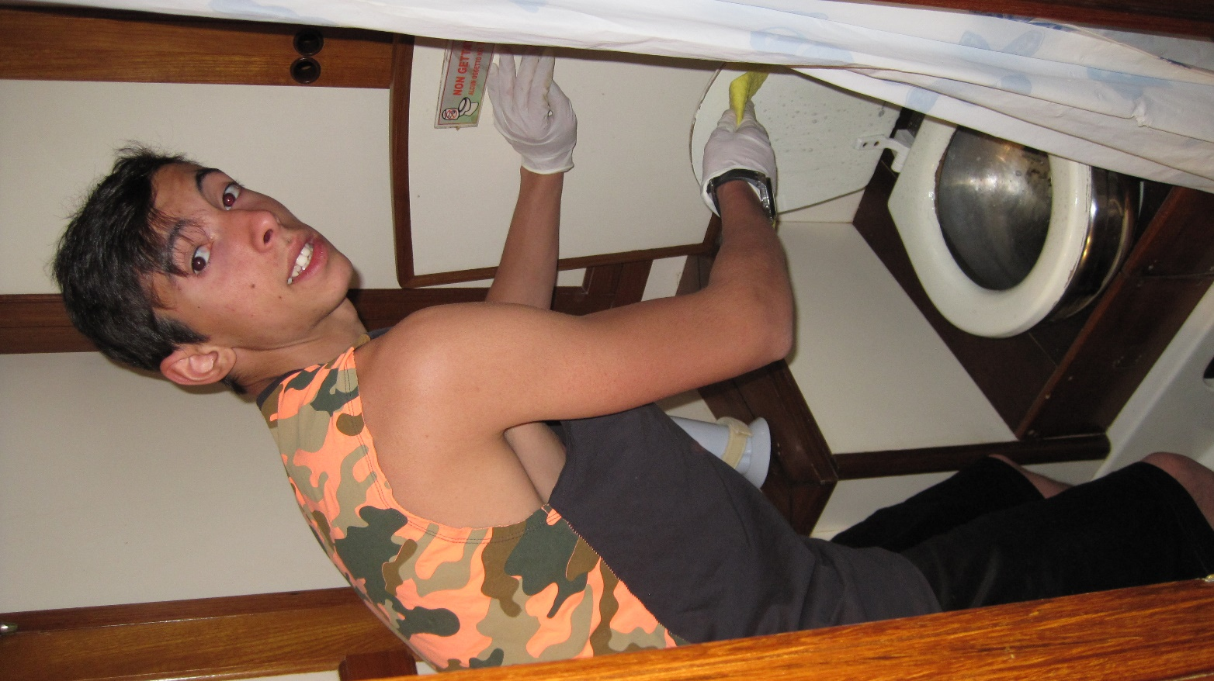
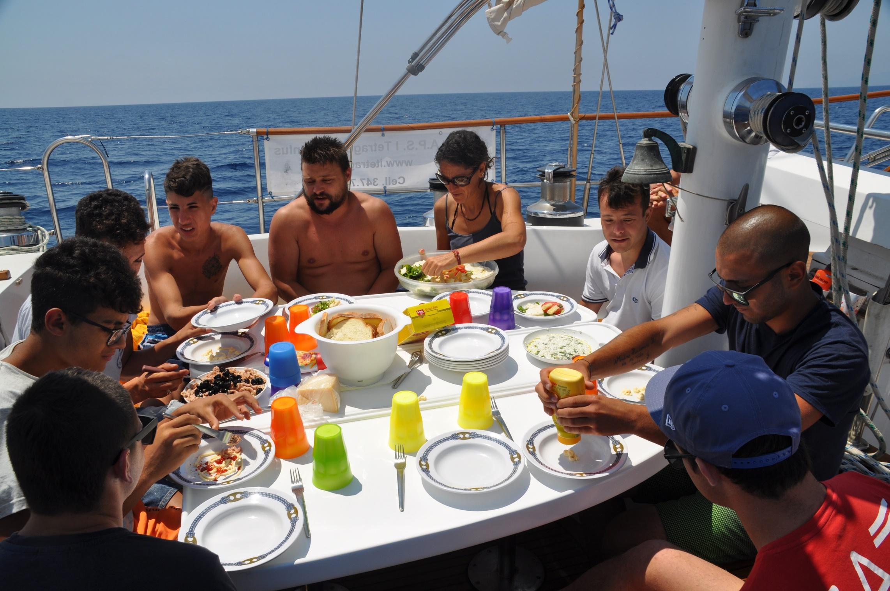
VITA COMUNITARIA E CONDIVISIONE:
TUTTI FANNO TUTTO

Slide 9
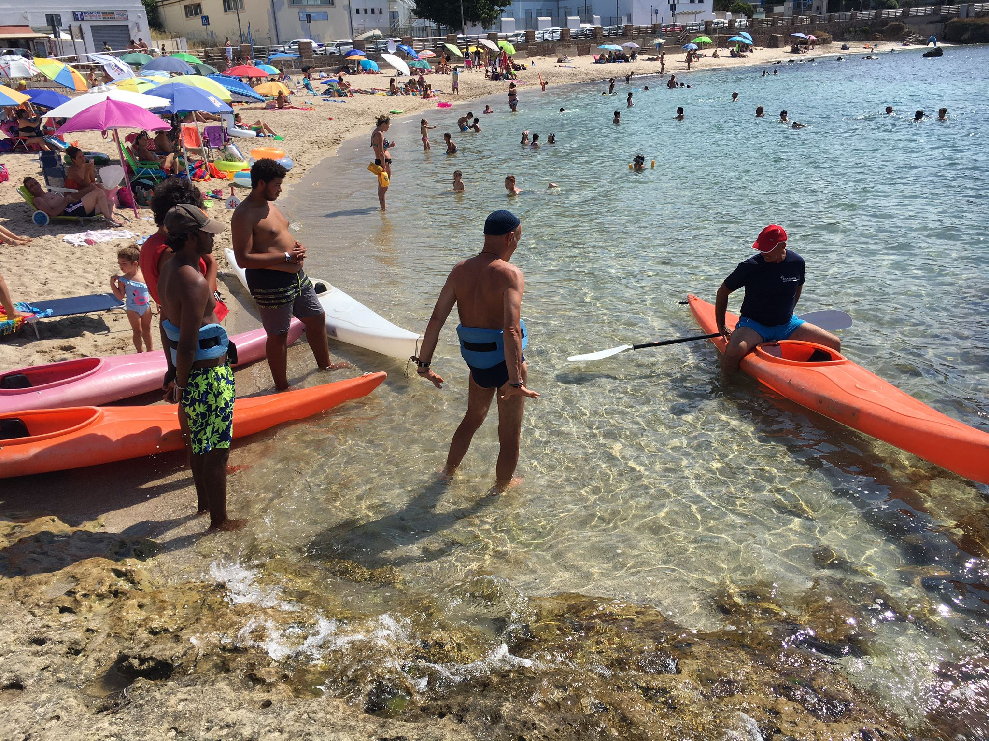
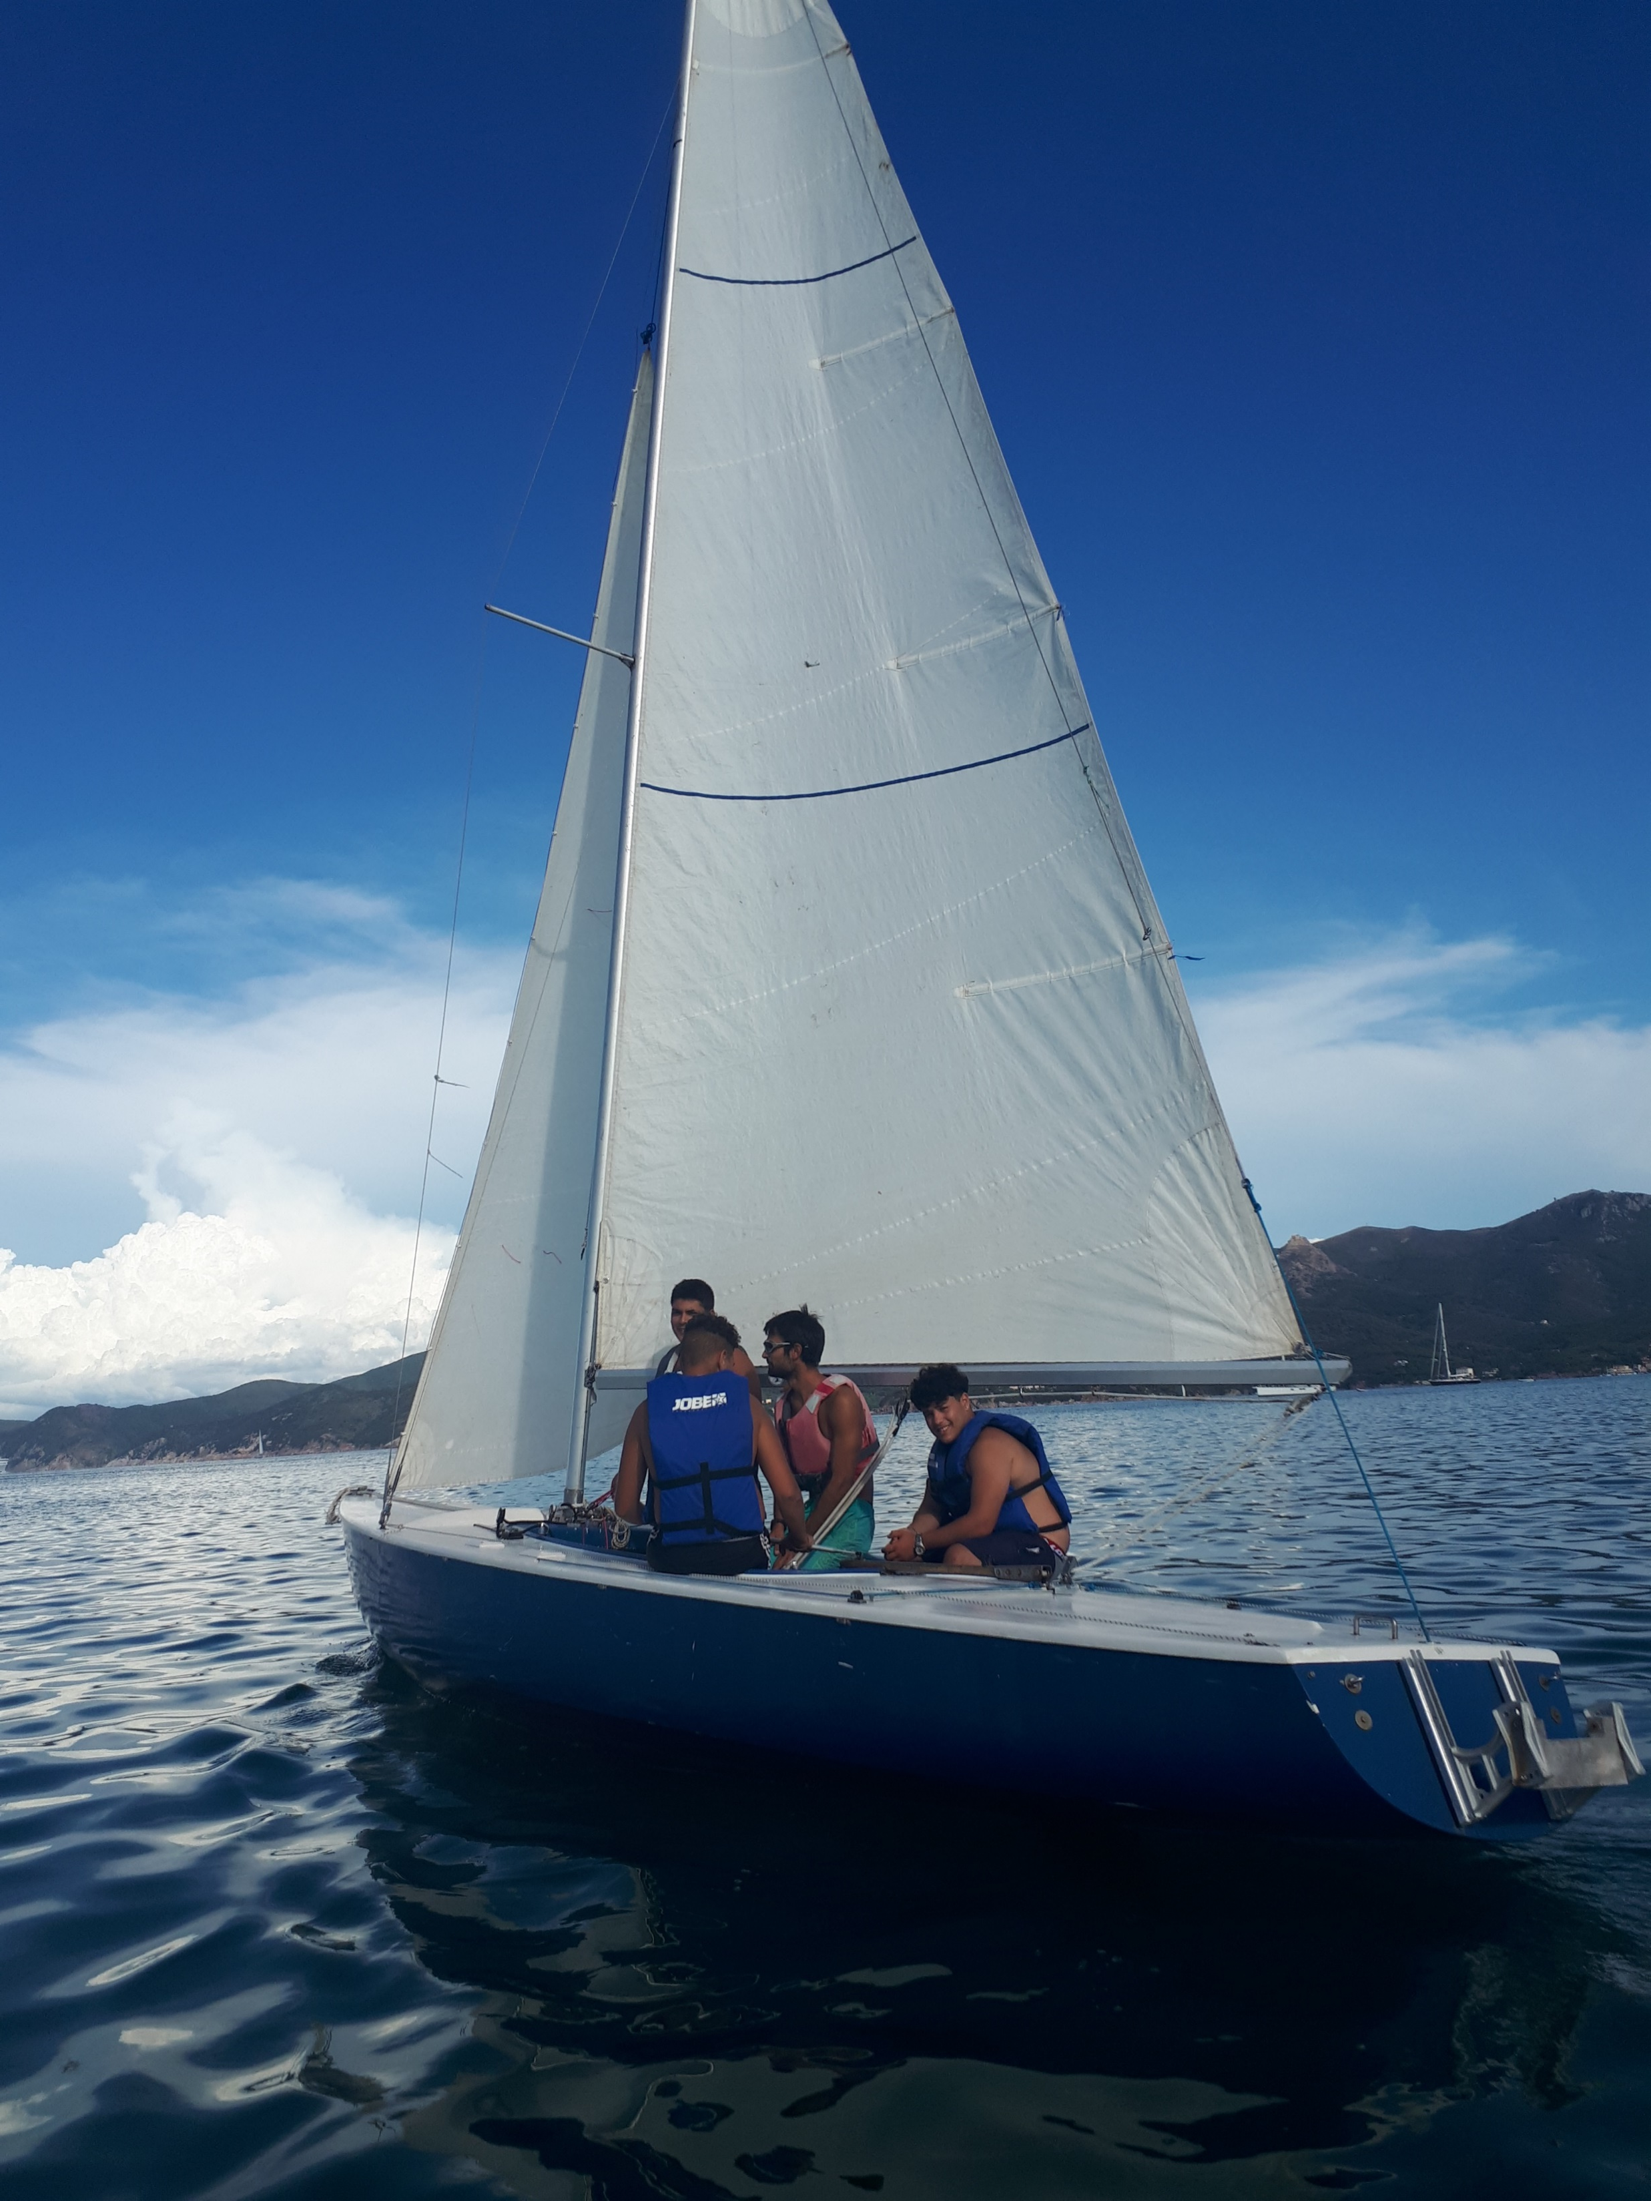
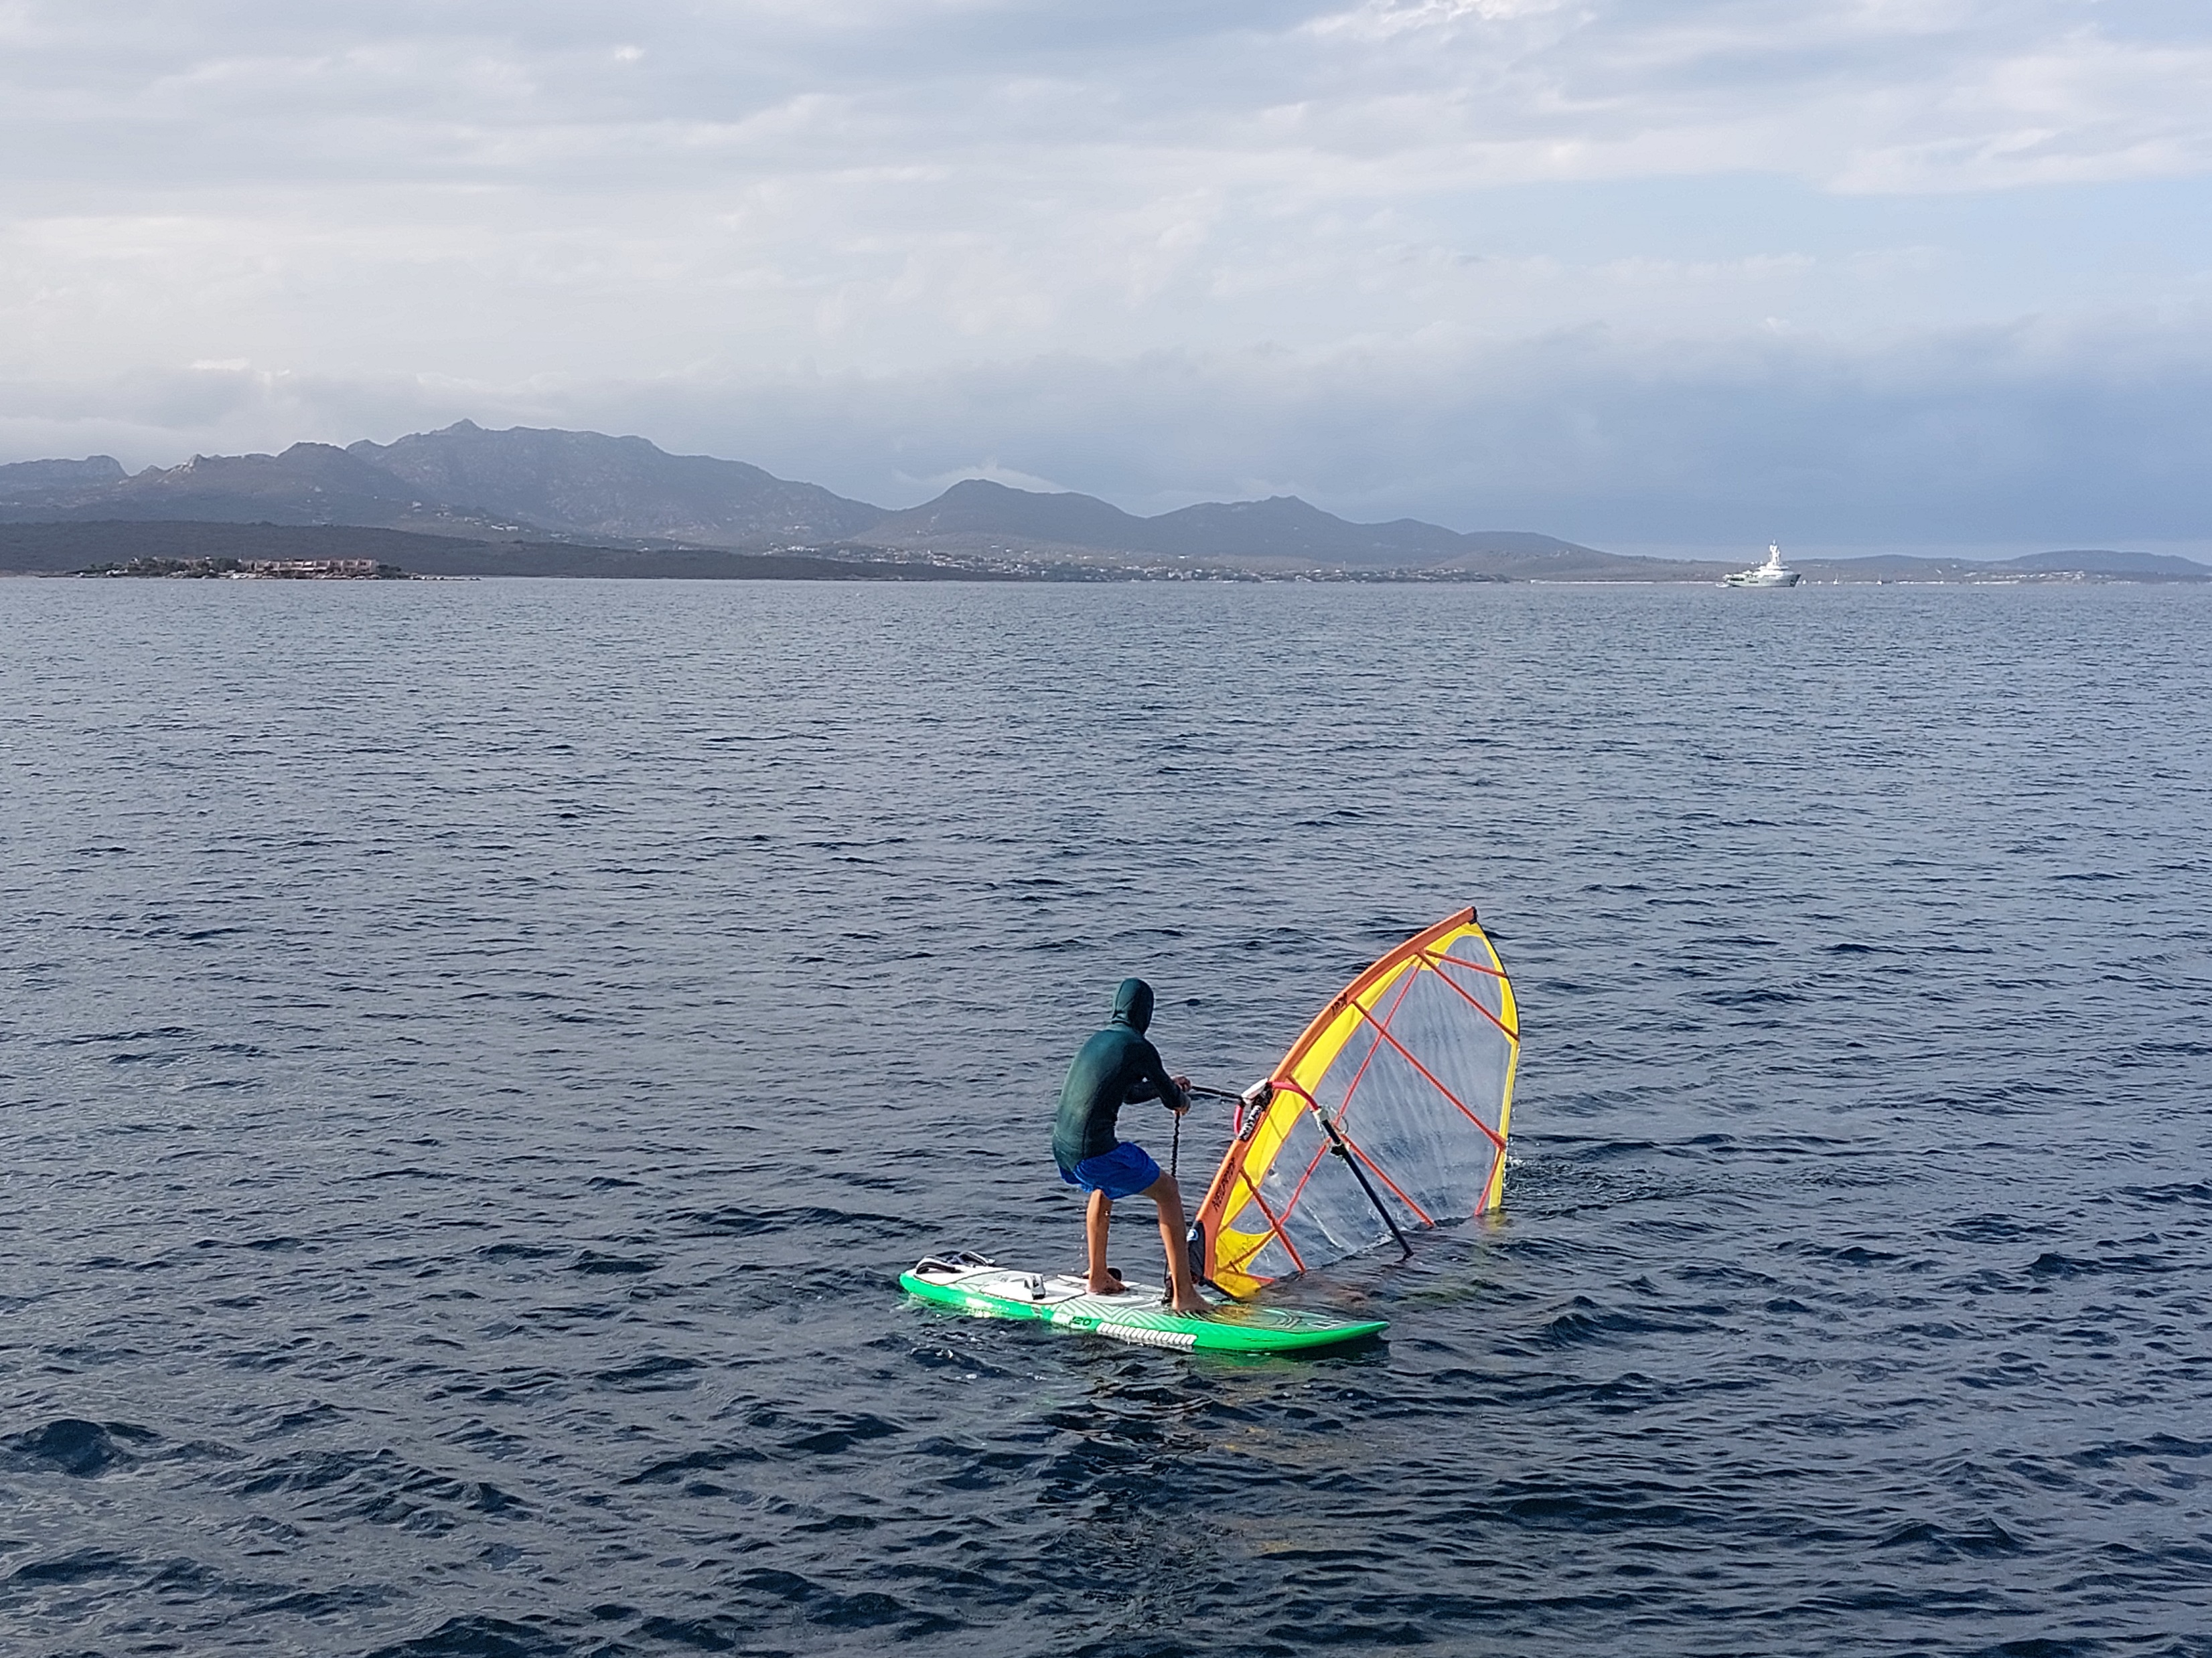
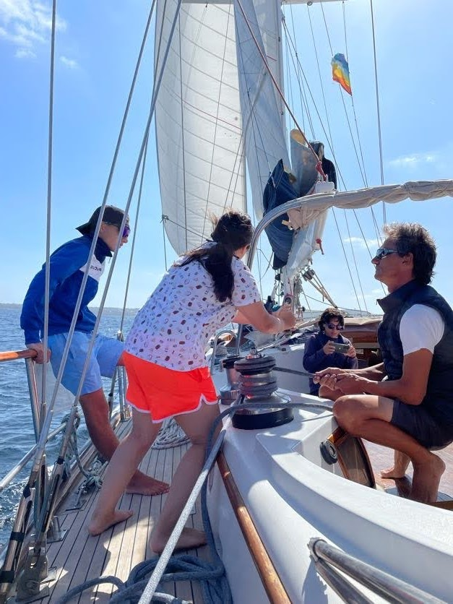
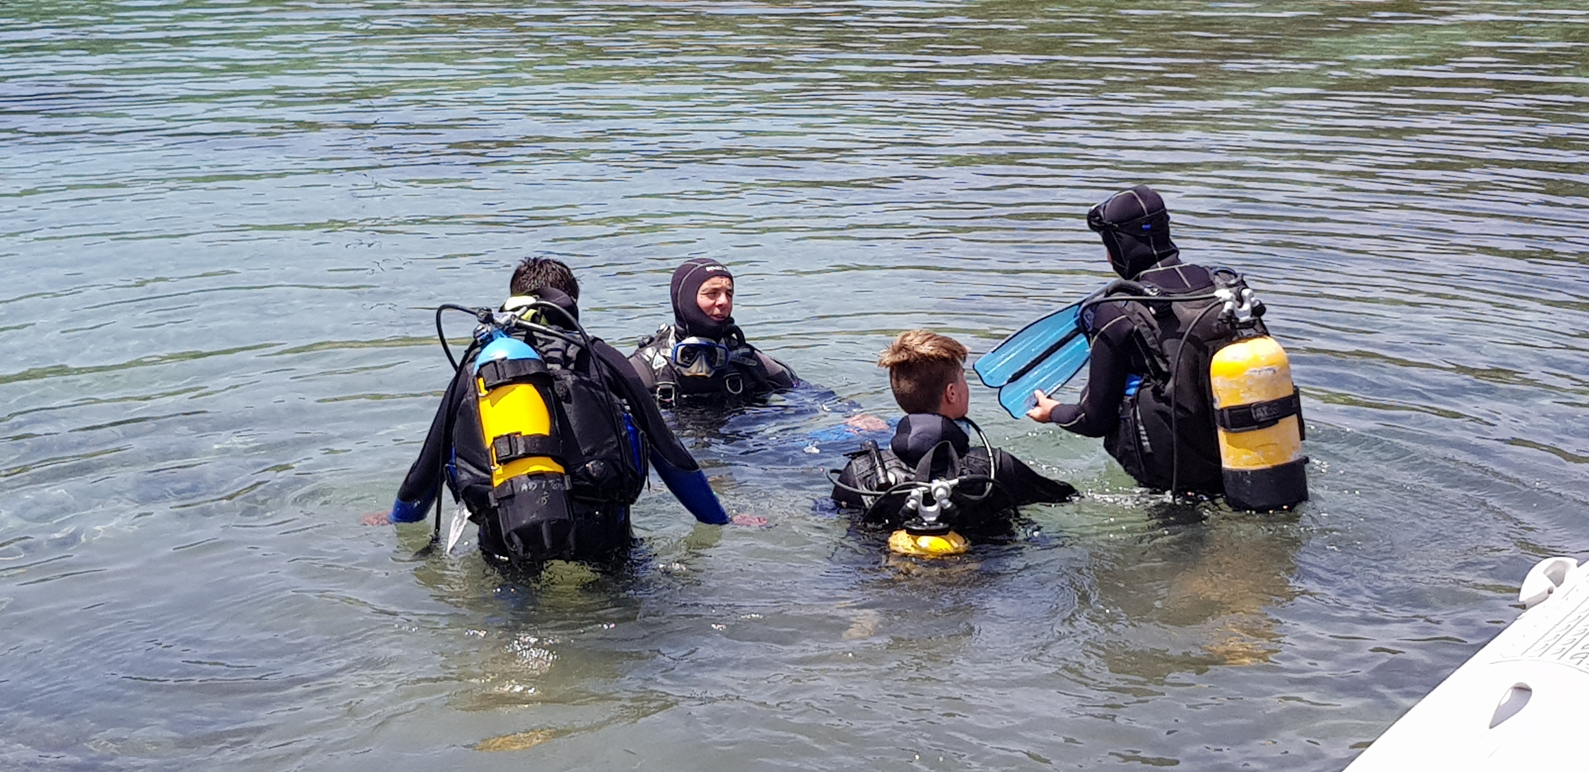
ATTIVITA’ MOTORIA E SPORT

Slide 10

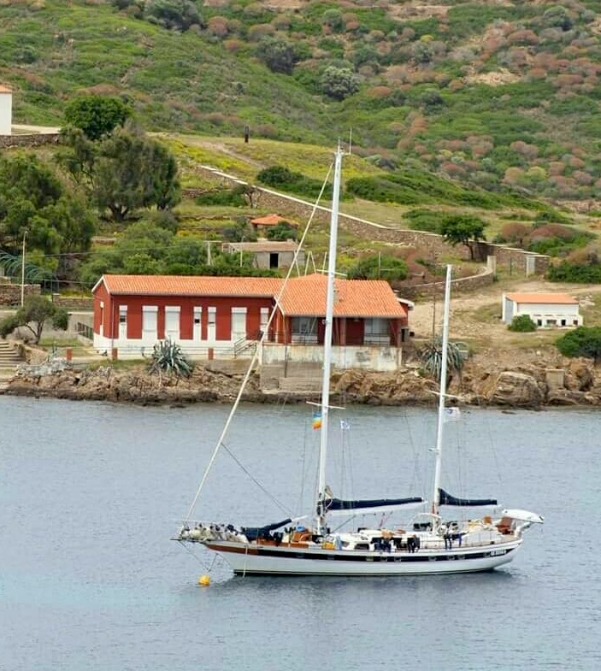
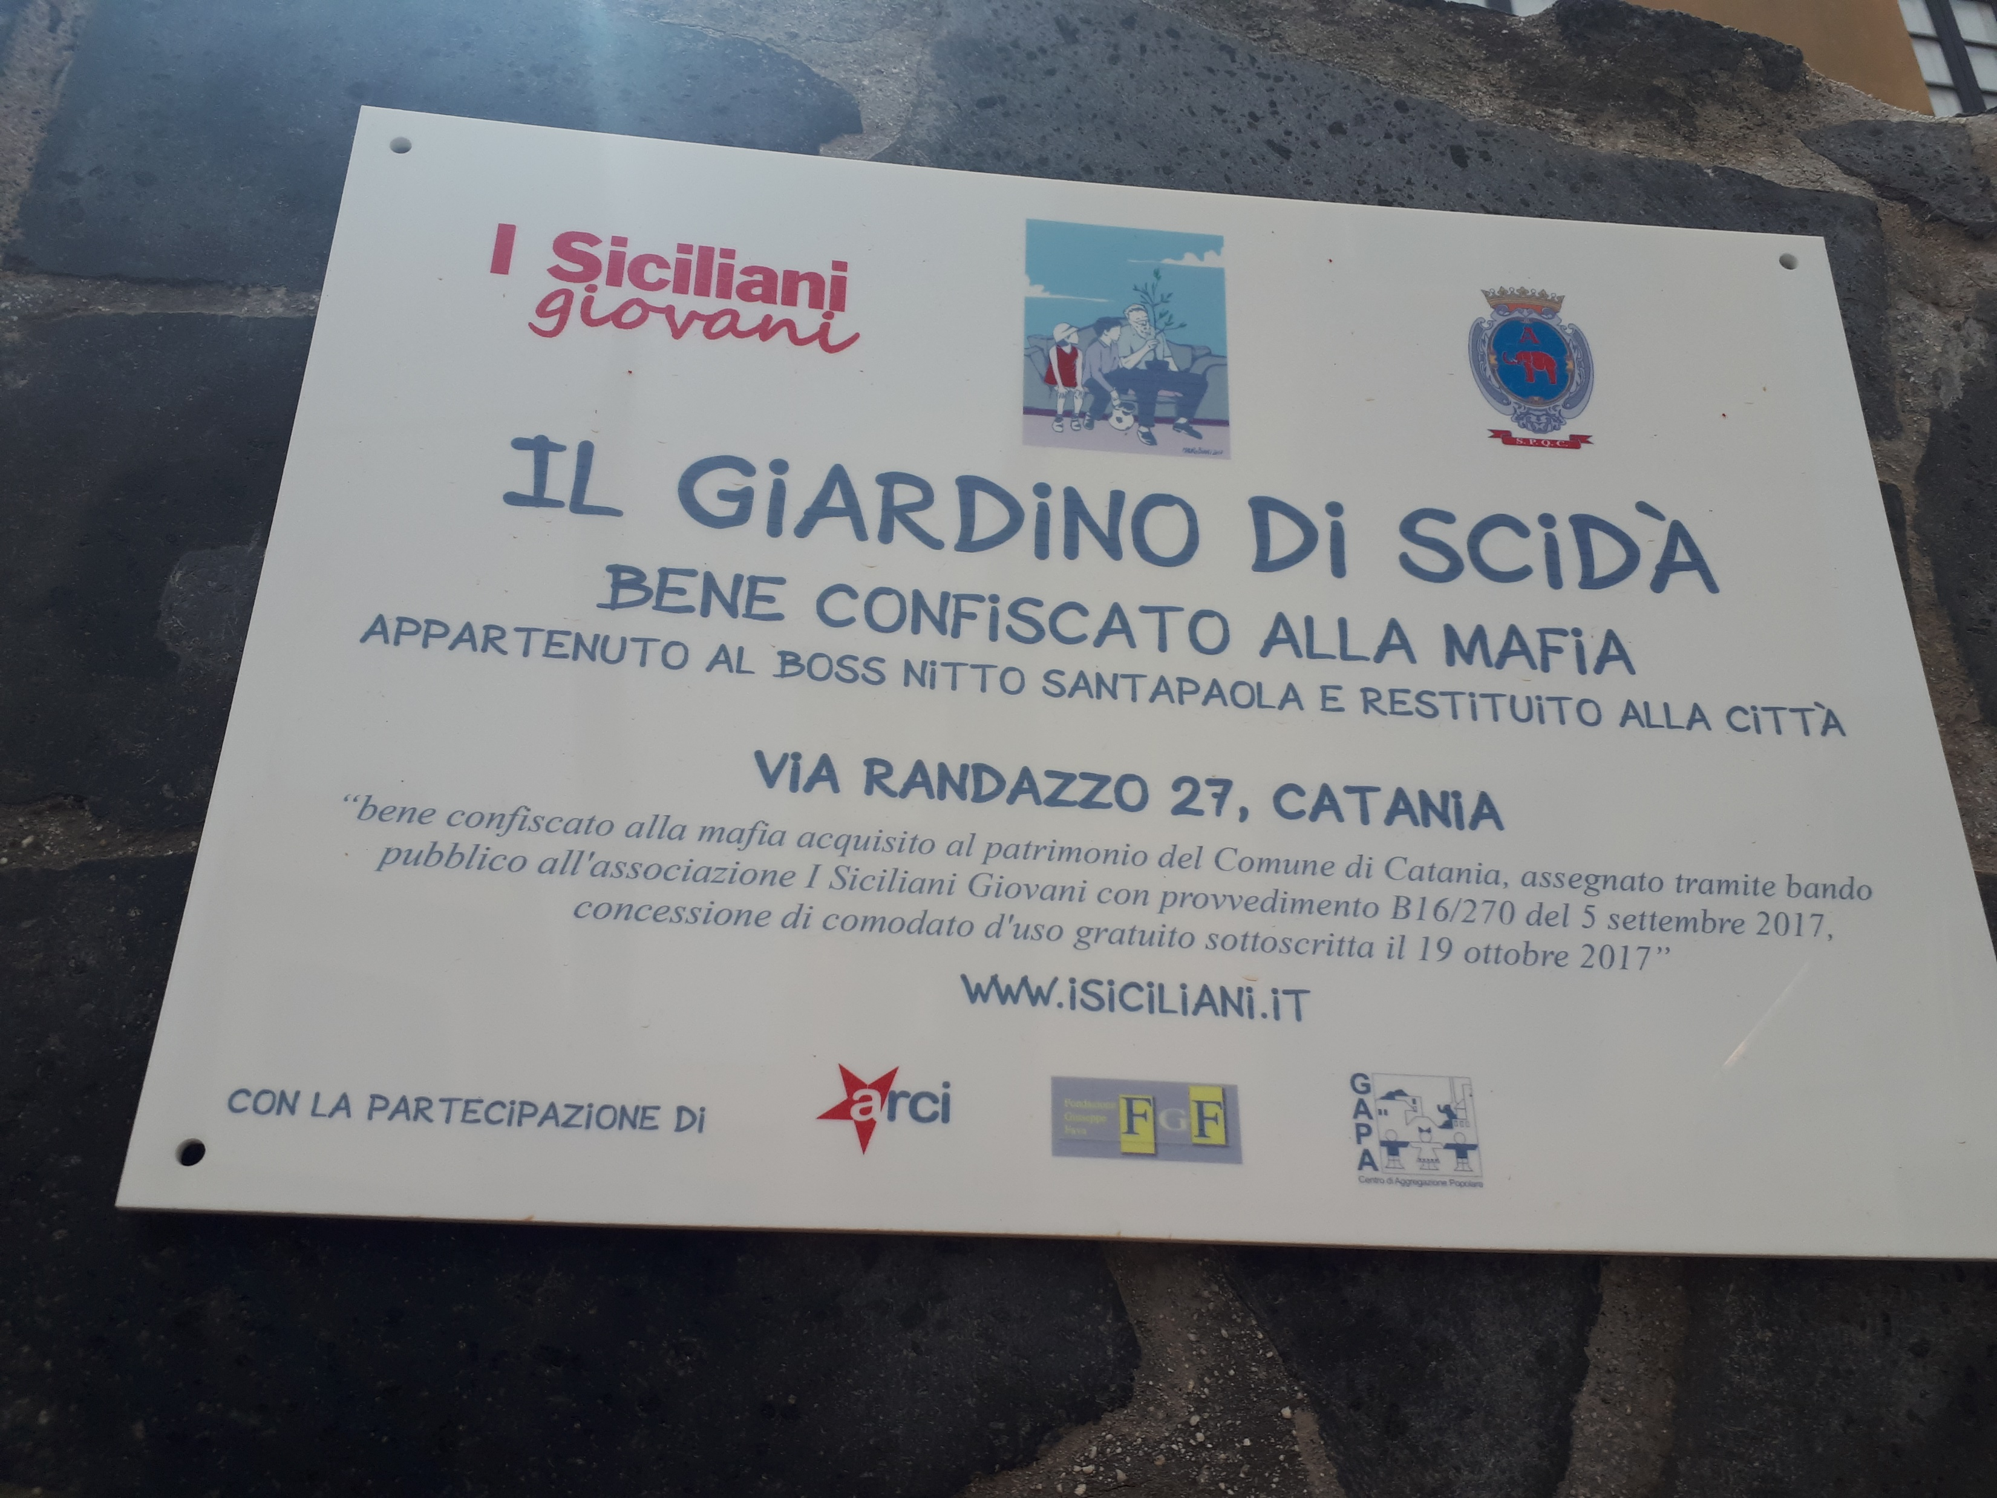
LABORATORIO DI CITTADINANZA ATTIVA
FOCUS SU LEGALITÀ E DIRITTI

Slide 11
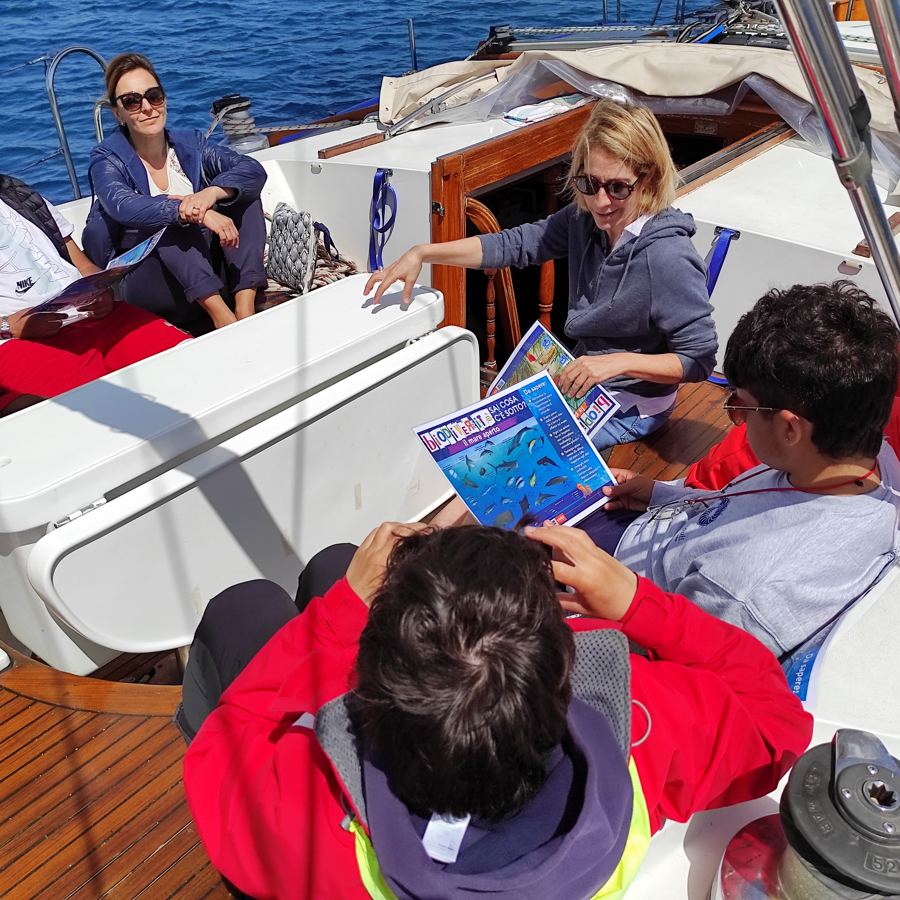
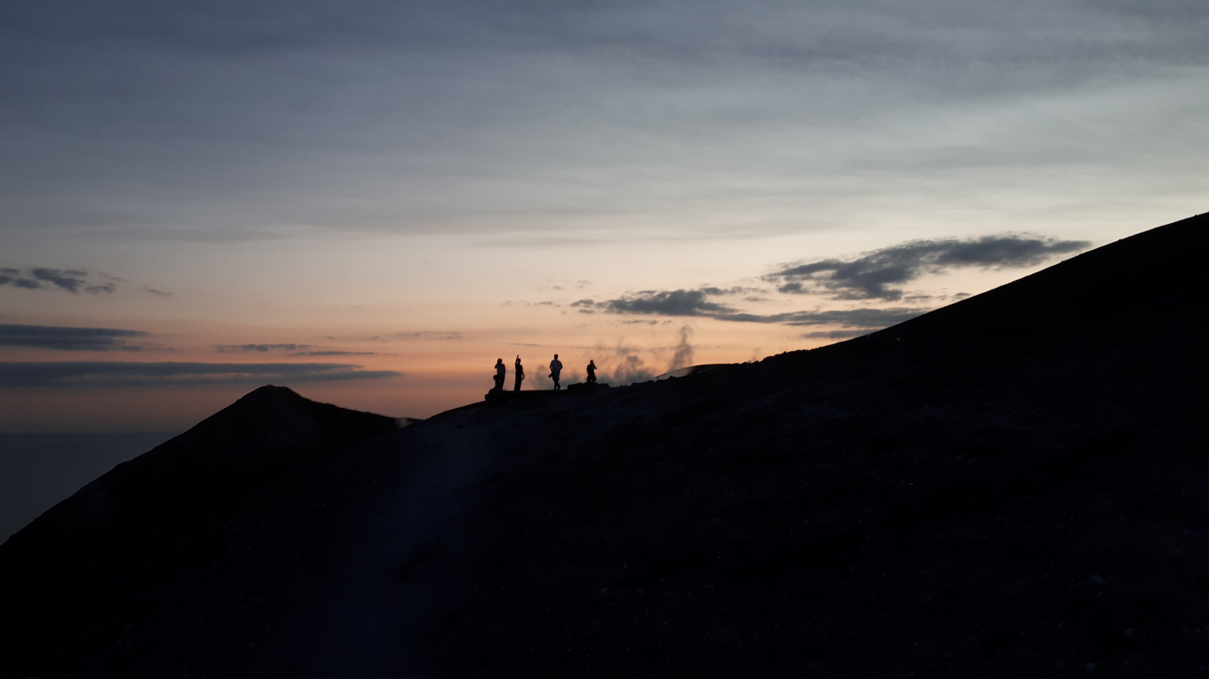

EDUCAZIONE AMBIENTALE,
TREKKING, ATTIVITA’ ALL’ARIA APERTA, SCOPERTA DEL BELLO

Slide 12
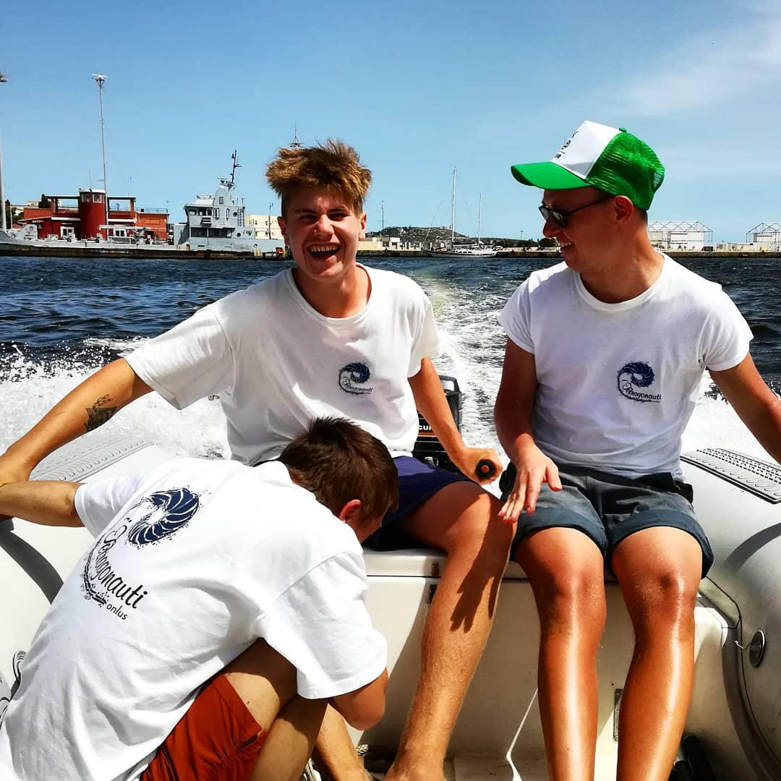
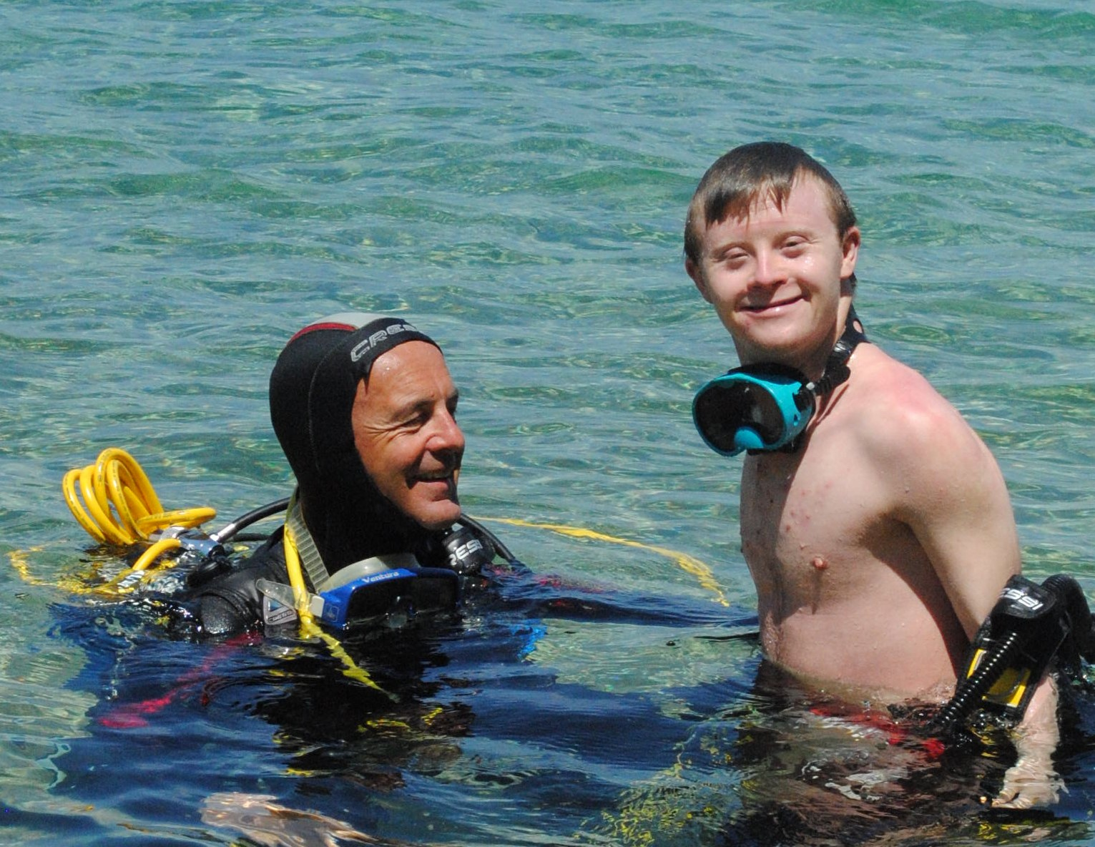
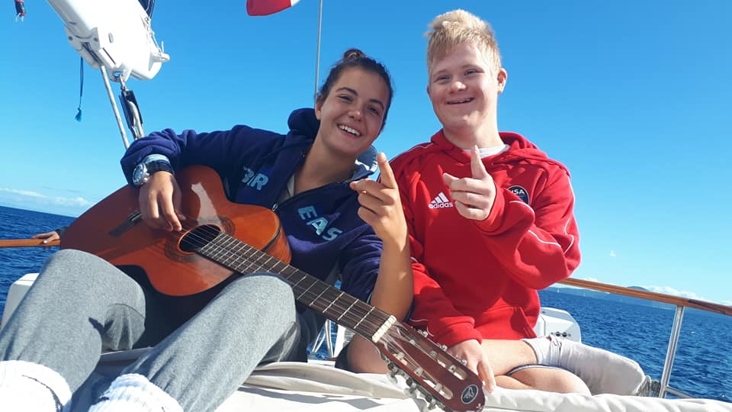
NAVIGAZIONE INTEGRATA

Slide 13
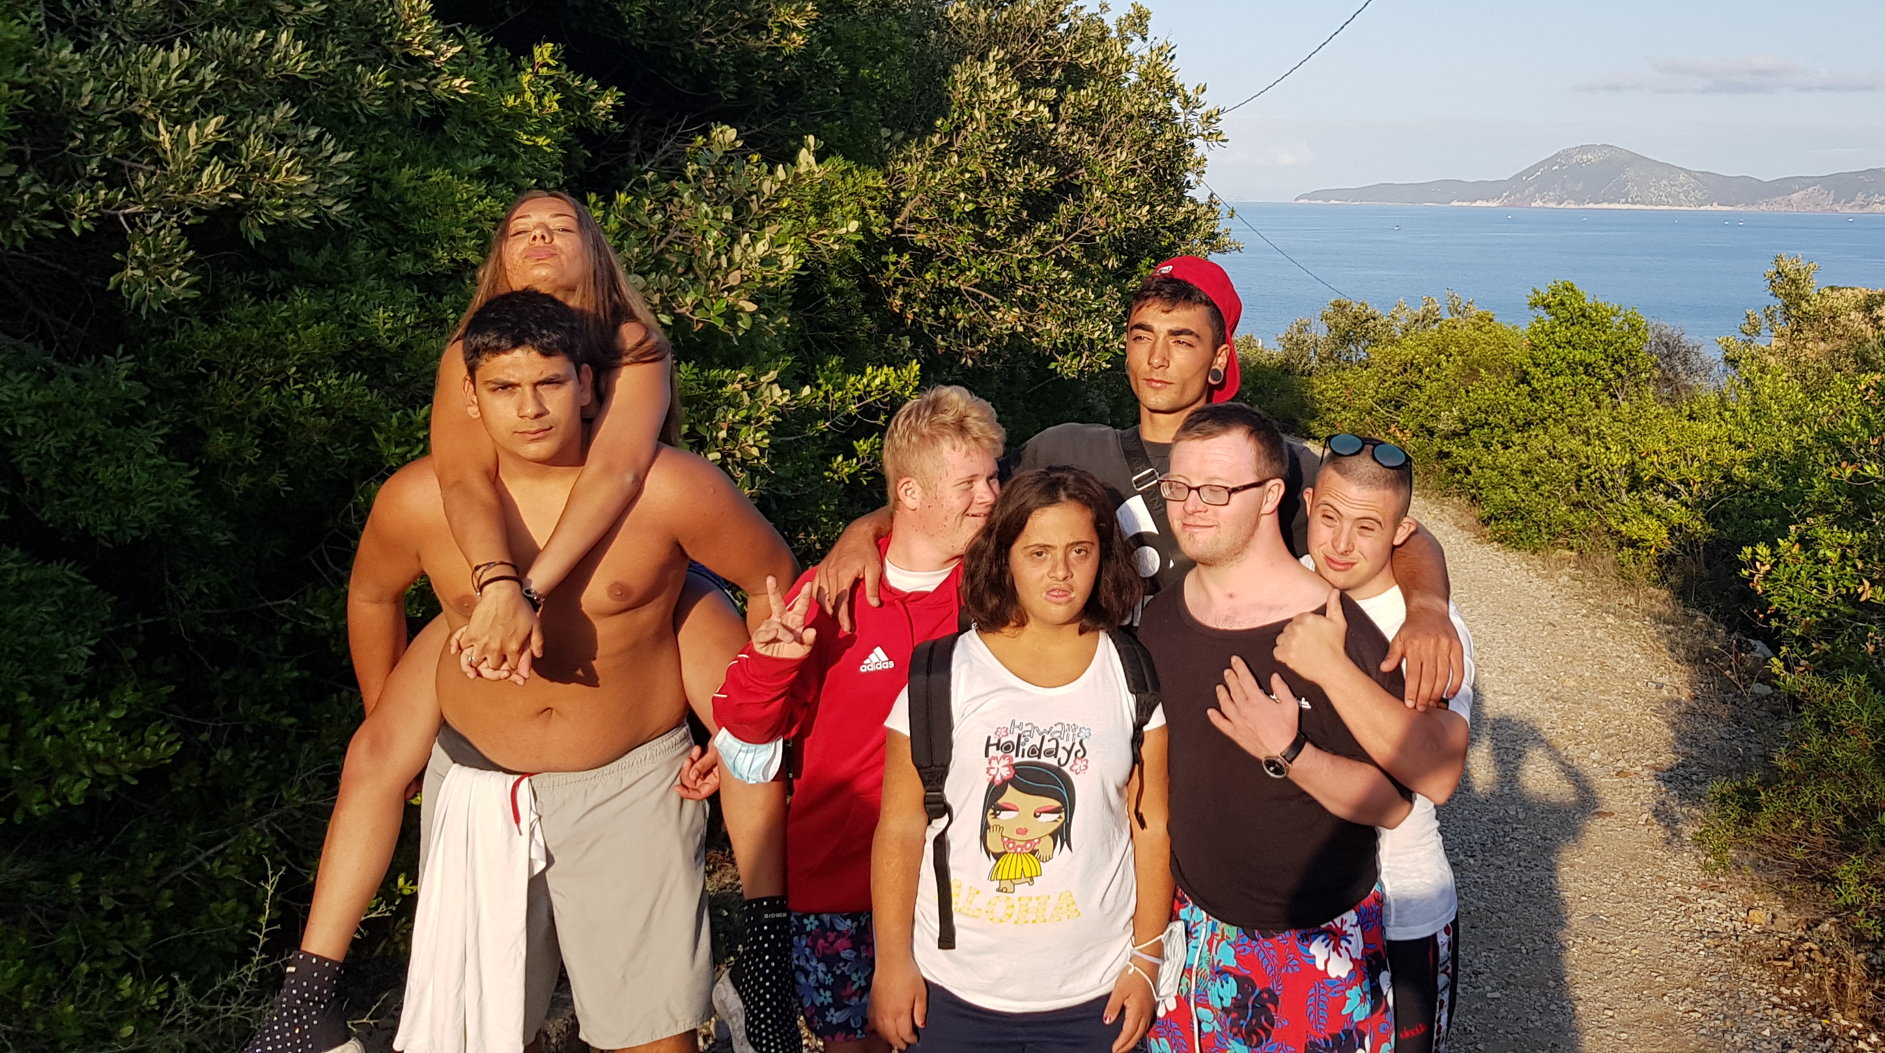
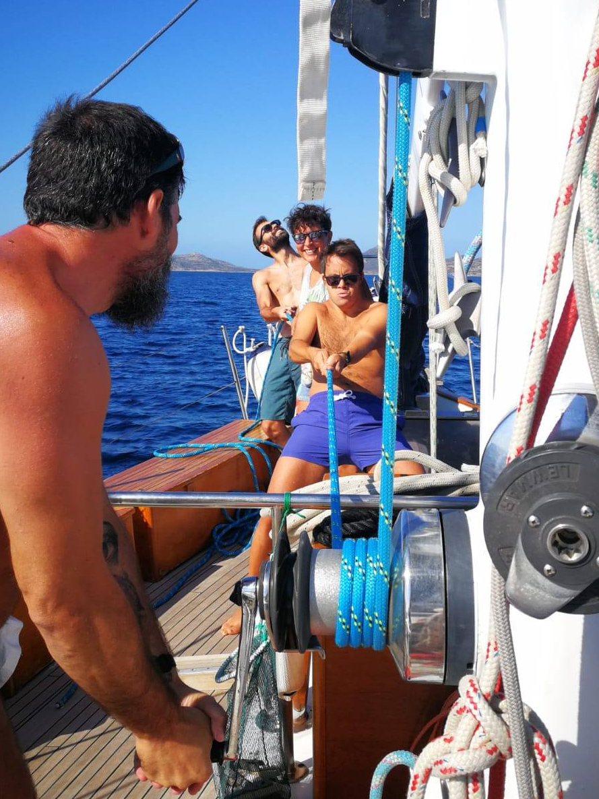
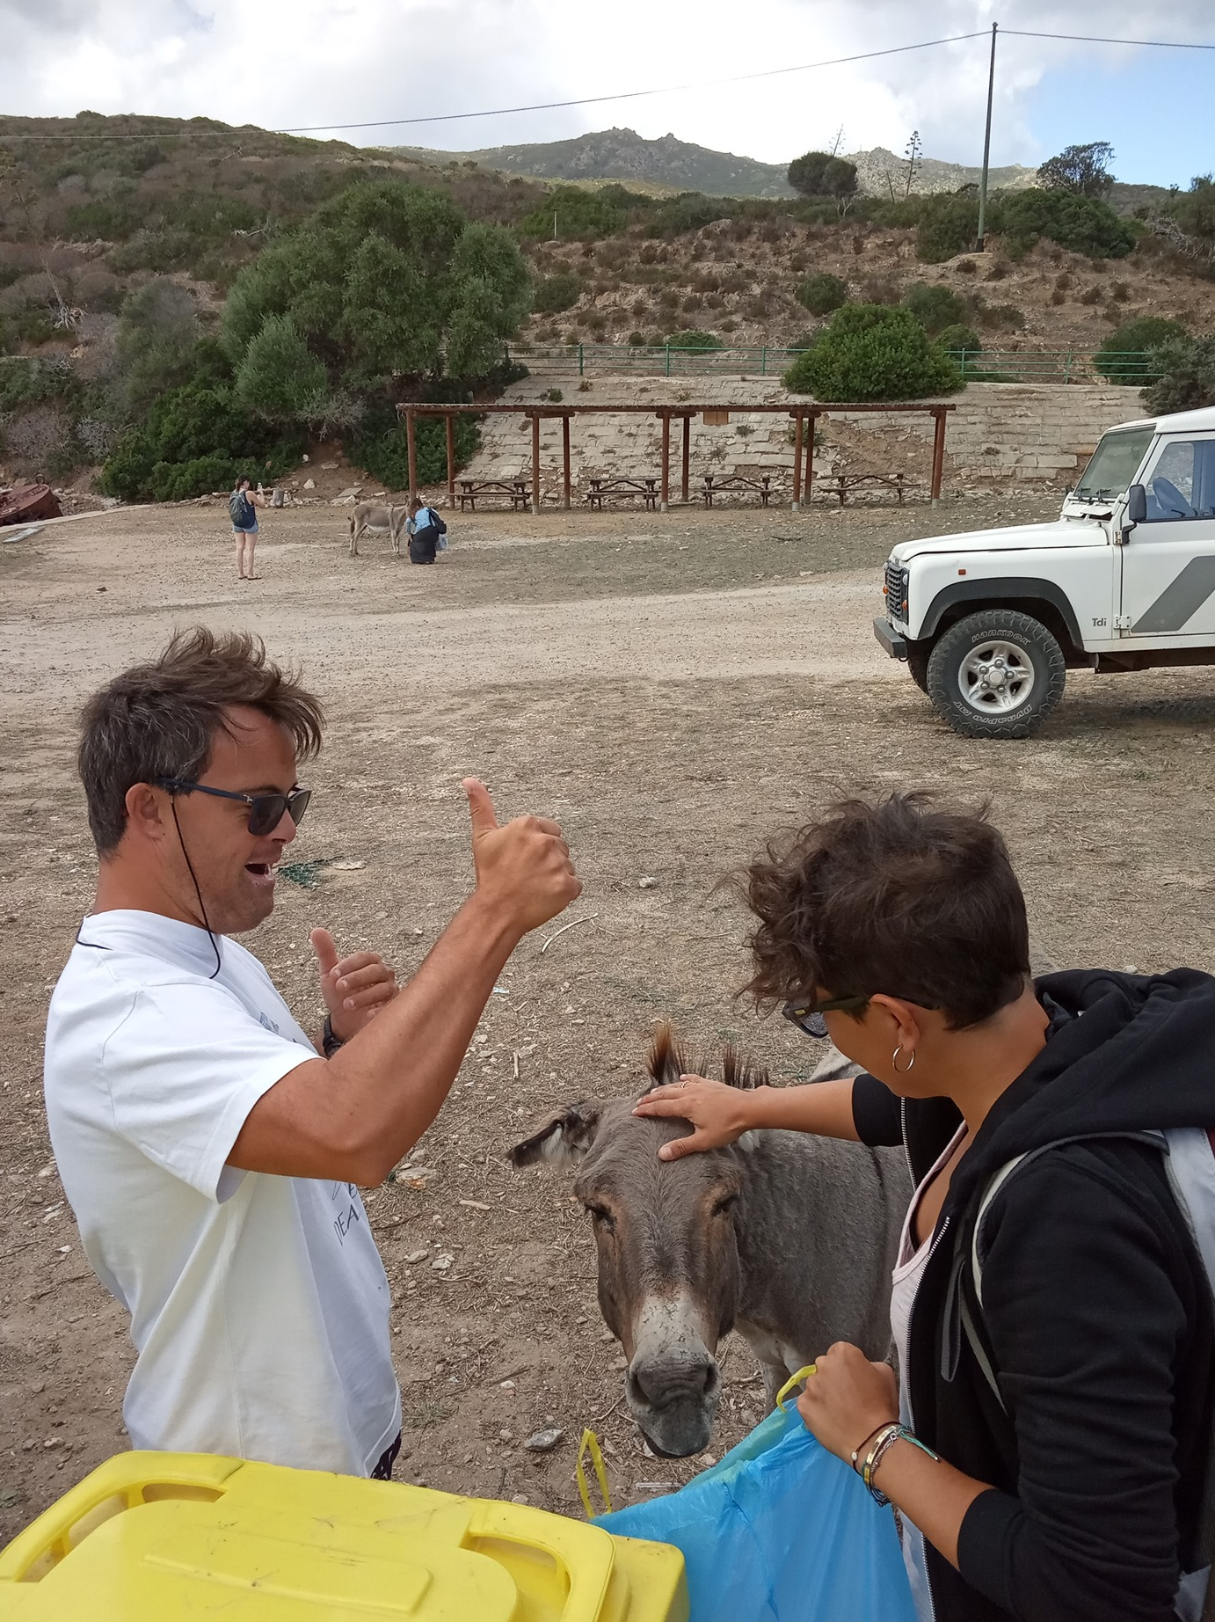
Tutor speciali
Navigazione integrata
BENEFICIARI
Disabilità cognitivo-sensoriale
TUTOR SPECIALI
Navigazione e viaggio a terra per prepararsi a diventare Tutor degli altri ragazzi durante i viaggi
OBIETTIVO
Scoprire le proprie capacità, mettersi alla prova e acquisire maggiori strumenti relazionali spendibili in contesti scolastici e/o lavorativi
SUPPORTO GENITORIALE
Nei viaggi e nelle attività ci dedichiamo sia ai ragazzi che alle loro famiglie

Slide 14
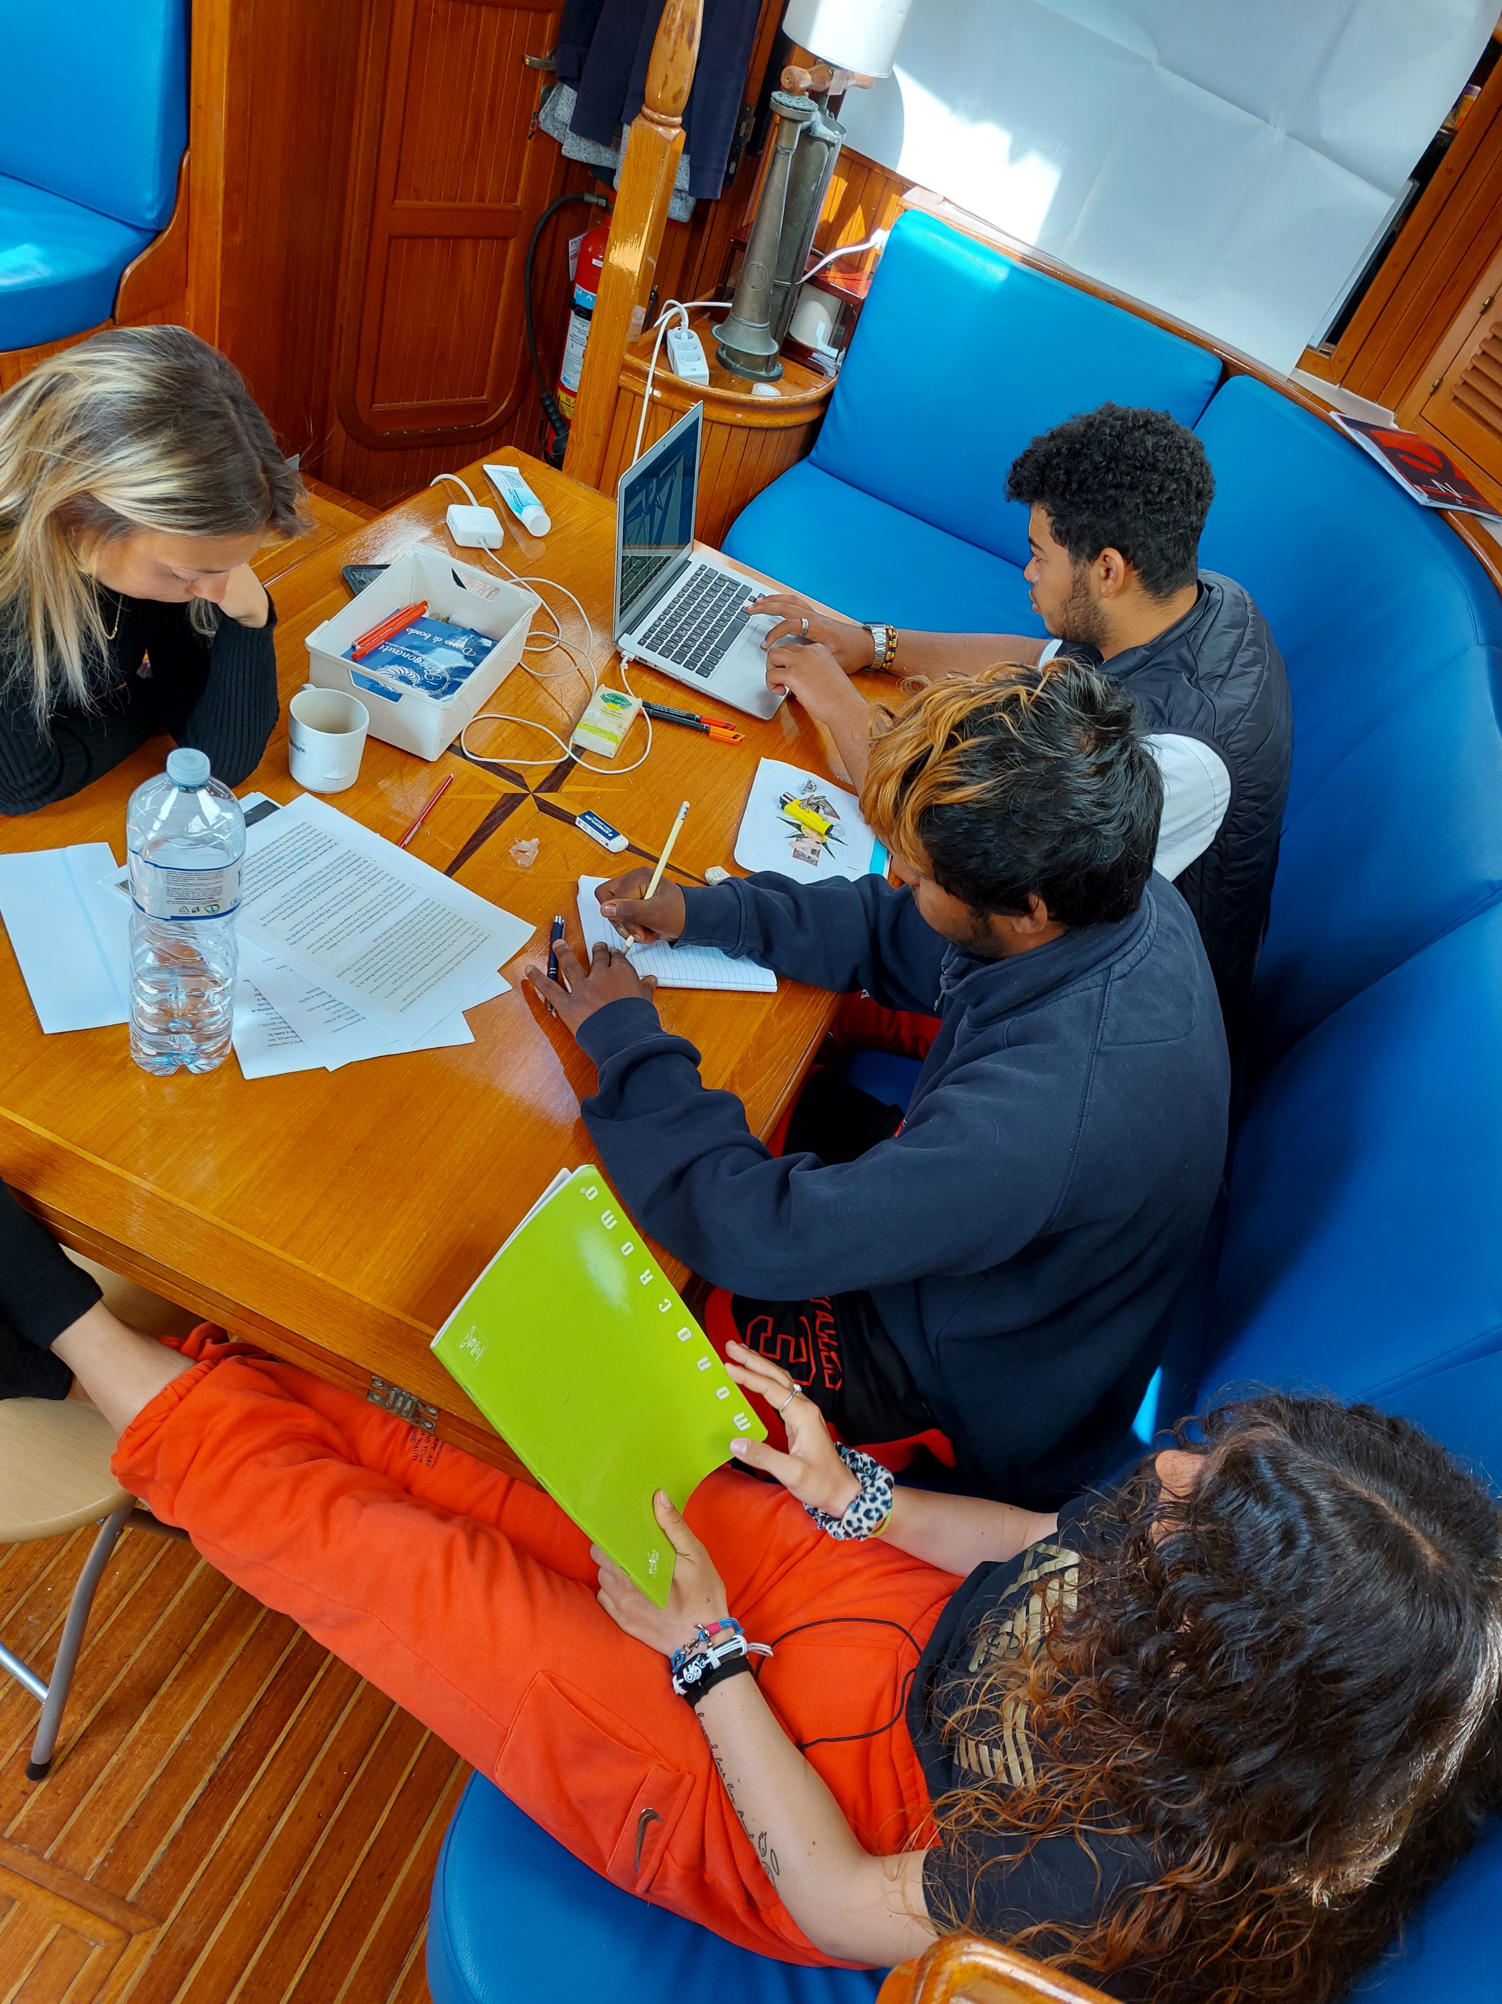
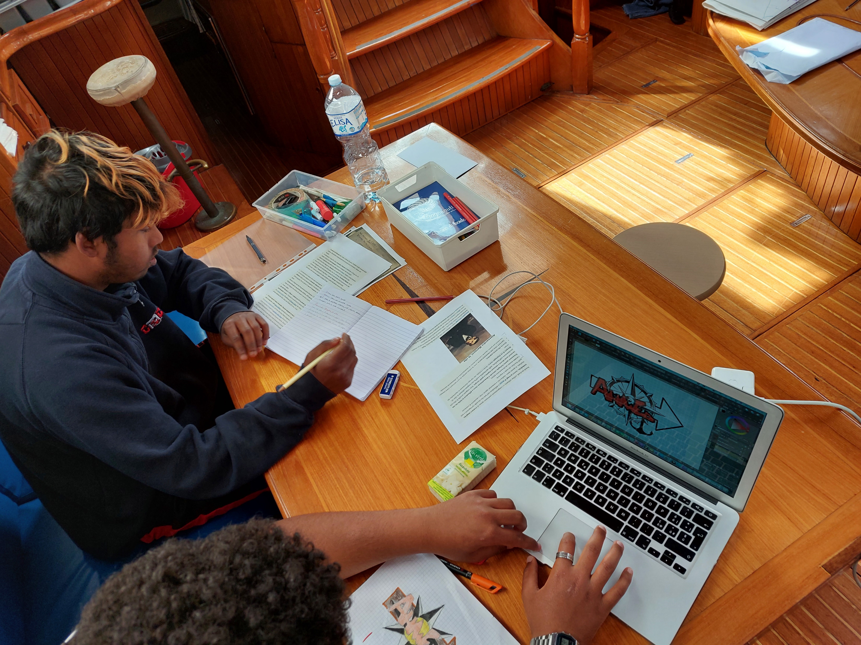
PROGETTAZIONE E DIDATTICA INDIVIDUALIZZATA

Slide 15
ALCUNE PAROLE CHIAVE
RELAZIONE, FIDUCIA, RESPONSABILITA’ TRA PARI E CON GLI ADULTI
DISTACCO - VIAGGIO
MARE E NAVIGAZIONE A VELA
SUPERAMENTO DEI PREGIUDIZI (REATO, DISABILITA’)
LA SCOPERTA DI SE’ – LA SCOPERTA DELL’ALTRO
LA FORMAZIONE E IL SAPERE COME STRUMENTI FONDAMENTALI DI EMANCIPAZIONE, LIBERTA’, AUTODETERMINAZIONE, INCLUSIONE
LAVORO DI RETE E COLLABORAZIONI (CNCA, UVS, TUTTE LE SCUOLE)
IL DIARIO DI BORDO, LA NARRAZIONE AUTOBIOGRAFICA

Slide 16



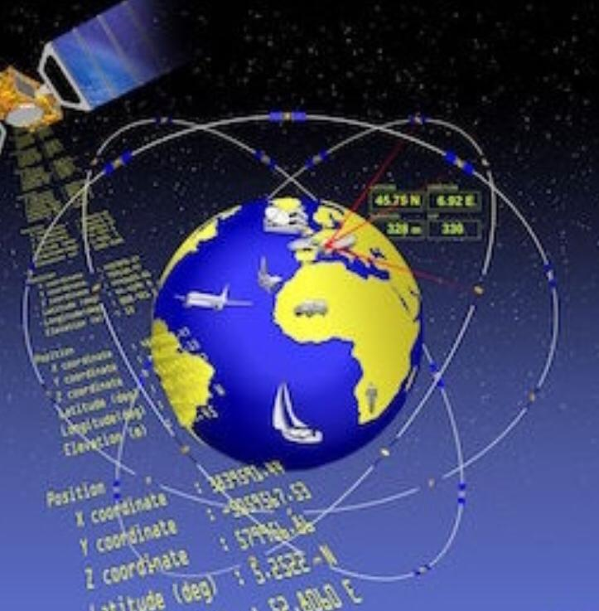

Il nostro servizio
A Scuola per Mare
Comunità Educativa Navigante
La “Comunità Educativa Navigante” rappresenta l’evoluzione di una proposta nata nel 2015, che ha potuto contare anche sul riconoscimento da parte del Dipartimento per la Giustizia Minorile e del CGM Lombardia
Dal 2020 al 2023 ha coinvolto 6 regioni italiane contando su diversi partner educativi:
Dal 2024 sarà a disposizione per tutto il territorio nazionale

Slide 17
A Scuola per Mare
Comunità Educativa Navigante
“Comunità Educativa Navigante” rappresenta una risorsa per i Servizi per l’attuazione dei progetti di allontanamento temporaneo dei ragazzi dalla famiglia d’origine.
Quanto accade ed emerge durante il percorso di navigazione consente inoltre agli enti invianti di disporre di più risorse per poter definire un progetto educativo (comunità, centro diurno, accompagnamento educativo, …) adeguato alle reali caratteristiche e bisogni dei minori in carico.
Gli elementi di conoscenza, che emergono durante la fase residenziale, si sono spesso rivelati importanti per evitare un collocamento in CE di lunga durata attivando servizi più mirati agli obiettivi educativi e, spesso, anche più economici.
Ai minori del circuito penale “Comunità Educativa Navigante” permette di affrontare MAP, Misura di Sicurezza o altre disposizioni da parte del Tribunale, in un contesto al contempo protetto e stimolante, che consente di favorire l’avvio e il consolidamento di percorsi di consapevolezza, cambiamento e crescita.

Slide 18
A Scuola per Mare
Comunità Educativa Navigante
PRESUPPOSTI METODOLOGICI
dispositivi pedagogici preferenziali:
- il trinomio mare/vela/ambiente;
- l’incontro e la condivisione con l’altro diverso da sé;
il riconoscimento delle competenze acquisite.
CONCETTI CHIAVE
- distacco
- viaggio come strumento, anche rituale, di cambiamento e scoperta
- durata certa

Slide 19
A Scuola per Mare
Comunità Educativa Navigante
OBIETTIVI
Scoprire persone, modi e mondi altri
Aprirsi a nuovi orizzonti
Conoscersi
Sperimentarsi in contesti inusuali
Stimolare nuovi saperi e competenze
Sviluppare la curiosità
Diventare consapevoli della possibilità di scegliere
Ri-orientarsi nella vita (ripresa o recupero di percorsi formativi e/o d’inserimento lavorativo

Slide 20
Attività principali
Educazione alla legalità
Fond. G. Fava
Visita a beni confiscati
Luoghi simbolo
testimonianze
Narrazione
Auto narrazione
Documentazione
Sostegno Genitoriale
Educazione ambientale
Back to Life
Comportamenti sostenibili
Corsi e brevetti
OWD, Primo Soccorso, HACCP, …
Acquisizione di competenze nautiche
Green economy
Comunicazione
Relazione
Emozione
Educazione alimentare
Navigazione integrata
La diversità
Trekking, visite a musei, città d’arte, eventi culturali
Rapporto con le scuole Orientamento formativo
Sport, educazione motoria e alla salute

Slide 21
A Scuola per Mare
Comunità Educativa Navigante
MODULO PRIMAVERILE (febbraio-ottobre)
MODULO AUTUNNALE (giugno-febbraio)
Fase pre – due mesi
Raccolta segnalazioni
Selezione candidature
Incontri di presentazione e conoscenza
Attività di preparazione
Definizione del Progetto Educativo Concordato
Navigazione – 100 e 85 giorni
-attività residenziale in navigazione
-Rapporti con Servizi, scuole, famiglie
Fase post – tre mesi
-Rientro nel territorio
-Accompagnamento alla ripresa di un percorso formativo
-Attivazione della rete di servizi necessaria
-Ridefinizione del Progetto Educativo

Slide 22
Qualche numero
Il 75% dei partecipanti porta a termine i 100 giorni
L’85% di chi porta a termine il progetto in MAP supera positivamente la misura
Il 90% di chi porta a termine il progetto sceglie un corso di formazione
(dalla Formazione Professionale all’Università)

Slide 23

A Scuola per Mare
SERVIZIO TERRITORIALE
Da gennaio a giugno
6 mesi di alternanza scuola-viaggio per contrastare la dispersione scolastica rivolto a chi deve terminare la scuola primaria di primo grado e a chi è iscritto ai primi due anni delle scuole superiori.
Consente una migliore integrazione con le offerte già attive sul territorio.
Darà ampio spazio al recupero di contenuti curriculari attraverso il rapporto uno a uno con educatori/insegnanti/formatori, attività in piccolo gruppo e attività laboratoriali professionalizzanti.
Sedi per le attività: Monza e Catania.
Partner educativi

Slide 24
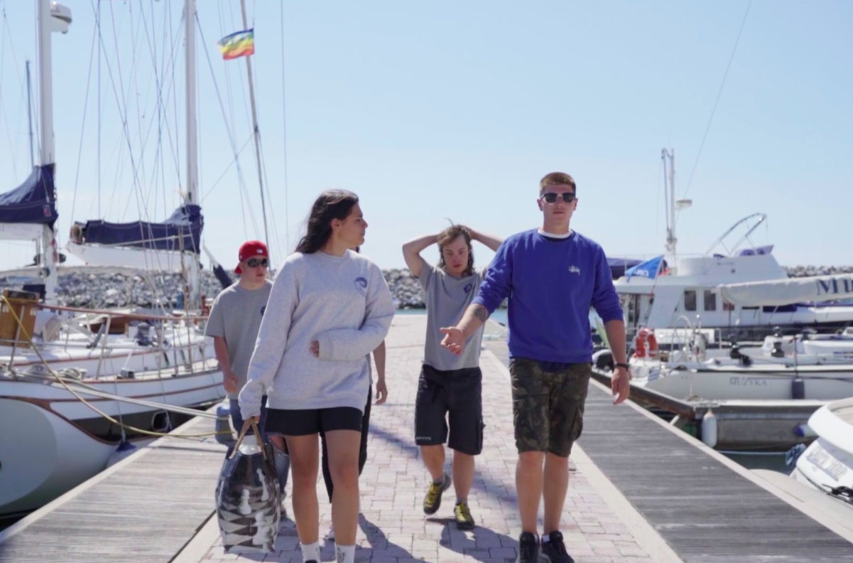
GRAZIE!
GRAZIE!

Slide 25
APS I Tetragonauti
Via Doberdò 22, 20126, Milano
Mob: +39 3477272770
www.itetragonauti.it

